Slide 1

SOCKETS DOTNET
Integrantes: STEVEN CHINLLE
KEVIN CHUQUIMARCA
MICHAEL COBACANGO
NRC: 8338
FECHA: 18/01/2023
TUTOR: Ing. Mauricio Campaña
1

Slide 2

1. INTRODUCCIÓN
2. OBJETIVOS
2.1. OBJETIVO GENERAL
2.2. OBJETIVOS ESPECÍFICOS
3. MARCO TEÓRICO
3.1 ARQUITECTURA CLIENTE/SERVIDOR
3.1.1 CLIENTE
3.1.2 SERVIDOR
3.2 SOCKETS
3.2.1 PROPIEDADES
3.2.2 ATRIBUTOS Y TIPOS DE SOCKETS
3.3 APLICACIÓN DE CONSOLA C#
3.4 APLICACIÓN DE WPF (.NET FRAMEWORK)
3.4.1 XAMARIN FORMS
3.4.2 ARCHIVO DE RECURSOS RESX
3.5 SERIALIZACIÓN Y DESERIALIZACIÓN
3.6 ESPACIOS DE NOMBRES
3.12 MAVEN
4. PARTE PRÁCTICA
4.1 CREACIÓN DE CARPETAS PARA EL PROYECTO
4.2 PROYECTO SERVIDOR
4.2.1 CREACIÓN DEL PROYECTO SERVIDOR
4.2.2 ESTRUCTURA DEL PROYECTO SERVIDOR
4.2.3 CREACIÓN DE ARCHIVOS Y CODIFICACIÓN
4.3 PROYECTO CLIENTE
4.3.1 CREACIÓN DEL PROYECTO CLIENTE
4.3.2 ESTRUCTURA DEL PROYECTO CLIENTE
4.3.3 CREACIÓN DE ARCHIVOS Y CODIFICACIÓN
4.4 EJECUCIÓN DEL PROYECTO
5. CONCLUSIONES
6. RECOMENDACIONES
2

Slide 3
1 Introducción
1. INTRODUCCIÓN
2. OBJETIVOS
2.1. OBJETIVO GENERAL
2.2. OBJETIVOS ESPECÍFICOS
3. MARCO TEÓRICO
3.1 ARQUITECTURA CLIENTE/SERVIDOR
3.1.1 CLIENTE
3.1.2 SERVIDOR
3.2 SOCKETS
3.2.1 PROPIEDADES
3.2.2 ATRIBUTOS Y TIPOS DE SOCKETS
3.3 APLICACIÓN DE CONSOLA C#
3.4 APLICACIÓN DE WPF (.NET FRAMEWORK)
3.4.1 XAMARIN FORMS
3.4.2 ARCHIVO DE RECURSOS RESX
3.5 SERIALIZACIÓN Y DESERIALIZACIÓN
3.6 ESPACIOS DE NOMBRES
4. PARTE PRÁCTICA
4.1 CREACIÓN DE CARPETAS PARA EL PROYECTO
4.2 PROYECTO SERVIDOR
4.2.1 CREACIÓN DEL PROYECTO SERVIDOR
4.2.2 ESTRUCTURA DEL PROYECTO SERVIDOR
4.2.3 CREACIÓN DE ARCHIVOS Y CODIFICACIÓN
4.3 PROYECTO CLIENTE
4.3.1 CREACIÓN DEL PROYECTO CLIENTE
4.3.2 ESTRUCTURA DEL PROYECTO CLIENTE
4.3.3 CREACIÓN DE ARCHIVOS Y CODIFICACIÓN
4.4 EJECUCIÓN DEL PROYECTO
5. CONCLUSIONES
6. RECOMENDACIONES
Un socket es una interfaz normalizada de comunicación que se utiliza para conectarse a otros procesos a través de una red. Fue diseñado inicialmente para ser utilizado en la arquitectura TCP/IP, pero también puede ser utilizado con otros protocolos de red.
Un socket se compone de dos extremos, cada uno de los cuales está asociado a un proceso de aplicación que se ejecuta en una máquina en la red. Cada extremo del socket se direcciona mediante la dirección IP o el nombre DNS de la máquina y un número de puerto, que debe ser un número entero comprendido entre 1 y 65535.
Los sockets se utilizan a menudo para permitir la comunicación entre programas que ejecutan en diferentes máquinas, pero también pueden ser utilizados para permitir la comunicación entre procesos que ejecutan en la misma máquina. Por ejemplo, un programa puede utilizar un socket para enviar mensajes a otro programa que se esté ejecutando en el mismo ordenador.
Existen diferentes tipos de sockets, como sockets de flujo, sockets de datagrama y sockets de raw, que se utilizan en diferentes contextos y para diferentes propósitos. Por ejemplo, los sockets de flujo se utilizan a menudo para la transmisión de datos en tiempo real, mientras que los sockets de datagrama se utilizan para la transmisión de paquetes de datos no confiables.
3

Slide 4
2.1 OBJETIVO GENERAL
1. INTRODUCCIÓN
2. OBJETIVOS
2.1. OBJETIVO GENERAL
2.2. OBJETIVOS ESPECÍFICOS
3. MARCO TEÓRICO
3.1 ARQUITECTURA CLIENTE/SERVIDOR
3.1.1 CLIENTE
3.1.2 SERVIDOR
3.2 SOCKETS
3.2.1 PROPIEDADES
3.2.2 ATRIBUTOS Y TIPOS DE SOCKETS
3.3 APLICACIÓN DE CONSOLA C#
3.4 APLICACIÓN DE WPF (.NET FRAMEWORK)
3.4.1 XAMARIN FORMS
3.4.2 ARCHIVO DE RECURSOS RESX
3.5 SERIALIZACIÓN Y DESERIALIZACIÓN
3.6 ESPACIOS DE NOMBRES
4. PARTE PRÁCTICA
4.1 CREACIÓN DE CARPETAS PARA EL PROYECTO
4.2 PROYECTO SERVIDOR
4.2.1 CREACIÓN DEL PROYECTO SERVIDOR
4.2.2 ESTRUCTURA DEL PROYECTO SERVIDOR
4.2.3 CREACIÓN DE ARCHIVOS Y CODIFICACIÓN
4.3 PROYECTO CLIENTE
4.3.1 CREACIÓN DEL PROYECTO CLIENTE
4.3.2 ESTRUCTURA DEL PROYECTO CLIENTE
4.3.3 CREACIÓN DE ARCHIVOS Y CODIFICACIÓN
4.4 EJECUCIÓN DEL PROYECTO
5. CONCLUSIONES
6. RECOMENDACIONES
Desarrollar e implementar un chat que permita el envío de mensajes de texto y archivos haciendo uso de Sockets en el lenguaje de programación C#.
4
4
4
3
4

Slide 5
2.2 OBJETIVOS ESPECÍFICOS
1. INTRODUCCIÓN
2. OBJETIVOS
2.1. OBJETIVO GENERAL
2.2. OBJETIVOS ESPECÍFICOS
3. MARCO TEÓRICO
3.1 ARQUITECTURA CLIENTE/SERVIDOR
3.1.1 CLIENTE
3.1.2 SERVIDOR
3.2 SOCKETS
3.2.1 PROPIEDADES
3.2.2 ATRIBUTOS Y TIPOS DE SOCKETS
3.3 APLICACIÓN DE CONSOLA C#
3.4 APLICACIÓN DE WPF (.NET FRAMEWORK)
3.4.1 XAMARIN FORMS
3.4.2 ARCHIVO DE RECURSOS RESX
3.5 SERIALIZACIÓN Y DESERIALIZACIÓN
3.6 ESPACIOS DE NOMBRES
4. PARTE PRÁCTICA
4.1 CREACIÓN DE CARPETAS PARA EL PROYECTO
4.2 PROYECTO SERVIDOR
4.2.1 CREACIÓN DEL PROYECTO SERVIDOR
4.2.2 ESTRUCTURA DEL PROYECTO SERVIDOR
4.2.3 CREACIÓN DE ARCHIVOS Y CODIFICACIÓN
4.3 PROYECTO CLIENTE
4.3.1 CREACIÓN DEL PROYECTO CLIENTE
4.3.2 ESTRUCTURA DEL PROYECTO CLIENTE
4.3.3 CREACIÓN DE ARCHIVOS Y CODIFICACIÓN
4.4 EJECUCIÓN DEL PROYECTO
5. CONCLUSIONES
6. RECOMENDACIONES
Desarrollar e implementar un proyecto Servidor haciendo uso de la arquitectura Modelo-Vista-Controlador.
Desarrollar e implementar un proyecto Cliente haciendo uso de la arquitectura Modelo-Vista-Controlador los cuales se conectan a una misma conversación.
Permitir la comunicación entre dos o más clientes de tal manera que se puedan enviar mensajes de texto y archivos (texto, imágenes, audios) entre los usuarios que se encuentren en línea.
5
5
5
5
3

Slide 6
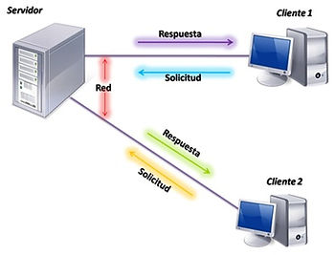
3.1 ARQUITECTURA CLIENTE/SERVIDOR
1. INTRODUCCIÓN
2. OBJETIVOS
2.1. OBJETIVO GENERAL
2.2. OBJETIVOS ESPECÍFICOS
3. MARCO TEÓRICO
3.1 ARQUITECTURA CLIENTE/SERVIDOR
3.1.1 CLIENTE
3.1.2 SERVIDOR
3.2 SOCKETS
3.2.1 PROPIEDADES
3.2.2 ATRIBUTOS Y TIPOS DE SOCKETS
3.3 APLICACIÓN DE CONSOLA C#
3.4 APLICACIÓN DE WPF (.NET FRAMEWORK)
3.4.1 XAMARIN FORMS
3.4.2 ARCHIVO DE RECURSOS RESX
3.5 SERIALIZACIÓN Y DESERIALIZACIÓN
3.6 ESPACIOS DE NOMBRES
4. PARTE PRÁCTICA
4.1 CREACIÓN DE CARPETAS PARA EL PROYECTO
4.2 PROYECTO SERVIDOR
4.2.1 CREACIÓN DEL PROYECTO SERVIDOR
4.2.2 ESTRUCTURA DEL PROYECTO SERVIDOR
4.2.3 CREACIÓN DE ARCHIVOS Y CODIFICACIÓN
4.3 PROYECTO CLIENTE
4.3.1 CREACIÓN DEL PROYECTO CLIENTE
4.3.2 ESTRUCTURA DEL PROYECTO CLIENTE
4.3.3 CREACIÓN DE ARCHIVOS Y CODIFICACIÓN
4.4 EJECUCIÓN DEL PROYECTO
5. CONCLUSIONES
6. RECOMENDACIONES
El modelo o arquitectura Cliente – Servidor comenzó a ser aceptado a finales de los 80’s. El funcionamiento o su implementación es sencillo ya que se tiene una máquina cliente la cual requiere de un servicio que se encuentra en una máquina servidor.
Desde el punto de vista funcional, se puede definir la computación Cliente/Servidor como una arquitectura distribuida que permite a los usuarios finales obtener acceso a la información en forma transparente aún en entornos multiplataforma.
Cuando se habla de la arquitectura cliente – servidor, el cliente envía un mensaje realizando una solicitud de cualquiera de los servicios del servidor lo cual se conoce como una petición, y el servidor responde enviando uno o varios mensajes al cliente.
Al ser considerada una arquitectura distribuida se puede decir que las máquinas clientes puede ser también servidores dependiendo de la necesidad, es decir cumplen el rol de cliente y servidor.
La idea es tratar a una computadora como un instrumento, que por sí sola pueda realizar muchas tareas, pero con la consideración de que realice aquellas que son más adecuadas a sus características.
6
6
6
6
4

Slide 7
3.1.1 CLIENTE
1. INTRODUCCIÓN
2. OBJETIVOS
2.1. OBJETIVO GENERAL
2.2. OBJETIVOS ESPECÍFICOS
3. MARCO TEÓRICO
3.1 ARQUITECTURA CLIENTE/SERVIDOR
3.1.1 CLIENTE
3.1.2 SERVIDOR
3.2 SOCKETS
3.2.1 PROPIEDADES
3.2.2 ATRIBUTOS Y TIPOS DE SOCKETS
3.3 APLICACIÓN DE CONSOLA C#
3.4 APLICACIÓN DE WPF (.NET FRAMEWORK)
3.4.1 XAMARIN FORMS
3.4.2 ARCHIVO DE RECURSOS RESX
3.5 SERIALIZACIÓN Y DESERIALIZACIÓN
3.6 ESPACIOS DE NOMBRES
4. PARTE PRÁCTICA
4.1 CREACIÓN DE CARPETAS PARA EL PROYECTO
4.2 PROYECTO SERVIDOR
4.2.1 CREACIÓN DEL PROYECTO SERVIDOR
4.2.2 ESTRUCTURA DEL PROYECTO SERVIDOR
4.2.3 CREACIÓN DE ARCHIVOS Y CODIFICACIÓN
4.3 PROYECTO CLIENTE
4.3.1 CREACIÓN DEL PROYECTO CLIENTE
4.3.2 ESTRUCTURA DEL PROYECTO CLIENTE
4.3.3 CREACIÓN DE ARCHIVOS Y CODIFICACIÓN
4.4 EJECUCIÓN DEL PROYECTO
5. CONCLUSIONES
6. RECOMENDACIONES
El cliente es el proceso que permite al usuario formular los requerimientos y pasarlos al servidor, se le conoce con el término front-end.
El objetivo principal del cliente es la manipulación y el despliegue de los datos, y tiene como característica el desarrollo sobre interfaces gráficas de usuario (GUI).
Procesos de un cliente:
Administrar la interfaz de usuario.
Interactuar con el usuario.
Procesar la lógica de la aplicación y hacer validaciones locales.
Generar requerimientos de bases de datos.
Recibir resultados del servidor.
Formatear resultados.
7
7
7
7
5

Slide 8
3.1.2 SERVIDOR
1. INTRODUCCIÓN
2. OBJETIVOS
2.1. OBJETIVO GENERAL
2.2. OBJETIVOS ESPECÍFICOS
3. MARCO TEÓRICO
3.1 ARQUITECTURA CLIENTE/SERVIDOR
3.1.1 CLIENTE
3.1.2 SERVIDOR
3.2 SOCKETS
3.2.1 PROPIEDADES
3.2.2 ATRIBUTOS Y TIPOS DE SOCKETS
3.3 APLICACIÓN DE CONSOLA C#
3.4 APLICACIÓN DE WPF (.NET FRAMEWORK)
3.4.1 XAMARIN FORMS
3.4.2 ARCHIVO DE RECURSOS RESX
3.5 SERIALIZACIÓN Y DESERIALIZACIÓN
3.6 ESPACIOS DE NOMBRES
4. PARTE PRÁCTICA
4.1 CREACIÓN DE CARPETAS PARA EL PROYECTO
4.2 PROYECTO SERVIDOR
4.2.1 CREACIÓN DEL PROYECTO SERVIDOR
4.2.2 ESTRUCTURA DEL PROYECTO SERVIDOR
4.2.3 CREACIÓN DE ARCHIVOS Y CODIFICACIÓN
4.3 PROYECTO CLIENTE
4.3.1 CREACIÓN DEL PROYECTO CLIENTE
4.3.2 ESTRUCTURA DEL PROYECTO CLIENTE
4.3.3 CREACIÓN DE ARCHIVOS Y CODIFICACIÓN
4.4 EJECUCIÓN DEL PROYECTO
5. CONCLUSIONES
6. RECOMENDACIONES
Es el proceso encargado de atender a múltiples clientes que hacen peticiones de algún recurso administrado por él. Al proceso servidor se le conoce con el término back-end.
El objetivo principal del servidor es el manejar y gestionar las reglas del negocio, además, de los recursos de los datos.
Procesos de un servidor:
Aceptar los requerimientos de bases de datos que hacen los clientes.
Procesar requerimientos de bases de datos.
Formatear datos para transmitirlos a los clientes.
Procesar la lógica de la aplicación y realizar validaciones a nivel de bases de datos.
8
7
7
7
5

Slide 9
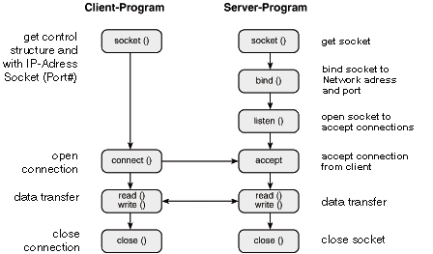
3.2 SOCKETS
1. INTRODUCCIÓN
2. OBJETIVOS
2.1. OBJETIVO GENERAL
2.2. OBJETIVOS ESPECÍFICOS
3. MARCO TEÓRICO
3.1 ARQUITECTURA CLIENTE/SERVIDOR
3.1.1 CLIENTE
3.1.2 SERVIDOR
3.2 SOCKETS
3.2.1 PROPIEDADES
3.2.2 ATRIBUTOS Y TIPOS DE SOCKETS
3.3 APLICACIÓN DE CONSOLA C#
3.4 APLICACIÓN DE WPF (.NET FRAMEWORK)
3.4.1 XAMARIN FORMS
3.4.2 ARCHIVO DE RECURSOS RESX
3.5 SERIALIZACIÓN Y DESERIALIZACIÓN
3.6 ESPACIOS DE NOMBRES
4. PARTE PRÁCTICA
4.1 CREACIÓN DE CARPETAS PARA EL PROYECTO
4.2 PROYECTO SERVIDOR
4.2.1 CREACIÓN DEL PROYECTO SERVIDOR
4.2.2 ESTRUCTURA DEL PROYECTO SERVIDOR
4.2.3 CREACIÓN DE ARCHIVOS Y CODIFICACIÓN
4.3 PROYECTO CLIENTE
4.3.1 CREACIÓN DEL PROYECTO CLIENTE
4.3.2 ESTRUCTURA DEL PROYECTO CLIENTE
4.3.3 CREACIÓN DE ARCHIVOS Y CODIFICACIÓN
4.4 EJECUCIÓN DEL PROYECTO
5. CONCLUSIONES
6. RECOMENDACIONES
Un socket es un mecanismo de comunicación que permite a los procesos interactuar entre sí, ya sea en la misma máquina o en distintas máquinas conectadas en una red. Se trata de un punto final de comunicación en el sistema operativo que permite a los procesos enviar y recibir información a través de una conexión de red.
Los sockets se utilizan en una amplia variedad de aplicaciones, desde la comunicación de red básica hasta aplicaciones en tiempo real, como los juegos en línea. Además, los sockets también son utilizados en sistemas distribuidos, como los sistemas de bases de datos distribuidas o los sistemas de nube.
9
9
9
9
6

Slide 10
3.2.1 PROPIEDADES
1. INTRODUCCIÓN
2. OBJETIVOS
2.1. OBJETIVO GENERAL
2.2. OBJETIVOS ESPECÍFICOS
3. MARCO TEÓRICO
3.1 ARQUITECTURA CLIENTE/SERVIDOR
3.1.1 CLIENTE
3.1.2 SERVIDOR
3.2 SOCKETS
3.2.1 PROPIEDADES
3.2.2 ATRIBUTOS Y TIPOS DE SOCKETS
3.3 APLICACIÓN DE CONSOLA C#
3.4 APLICACIÓN DE WPF (.NET FRAMEWORK)
3.4.1 XAMARIN FORMS
3.4.2 ARCHIVO DE RECURSOS RESX
3.5 SERIALIZACIÓN Y DESERIALIZACIÓN
3.6 ESPACIOS DE NOMBRES
4. PARTE PRÁCTICA
4.1 CREACIÓN DE CARPETAS PARA EL PROYECTO
4.2 PROYECTO SERVIDOR
4.2.1 CREACIÓN DEL PROYECTO SERVIDOR
4.2.2 ESTRUCTURA DEL PROYECTO SERVIDOR
4.2.3 CREACIÓN DE ARCHIVOS Y CODIFICACIÓN
4.3 PROYECTO CLIENTE
4.3.1 CREACIÓN DEL PROYECTO CLIENTE
4.3.2 ESTRUCTURA DEL PROYECTO CLIENTE
4.3.3 CREACIÓN DE ARCHIVOS Y CODIFICACIÓN
4.4 EJECUCIÓN DEL PROYECTO
5. CONCLUSIONES
6. RECOMENDACIONES
Fiabilidad de la transmisión, los datos que transmiten no se pierden.
Conservación del orden de los datos, los datos mantienen el orden de llegada tal como fueron emitidos.
No existen datos duplicados, los datos llegan una sola vez a su destino.
Comunicación en modo conectado, la conexión se encuentra establecida antes de comenzar con la comunicación.
Conservación de los límites de los lenguajes, los límites de mensajes emitidos pueden encontrarse o conocerse en el destino.
Envío de mensajes urgentes, permite el envío de mensajes fuera del flujo cuando se envía un mensaje fuera del flujo.
10
9
9
9
6

Slide 11
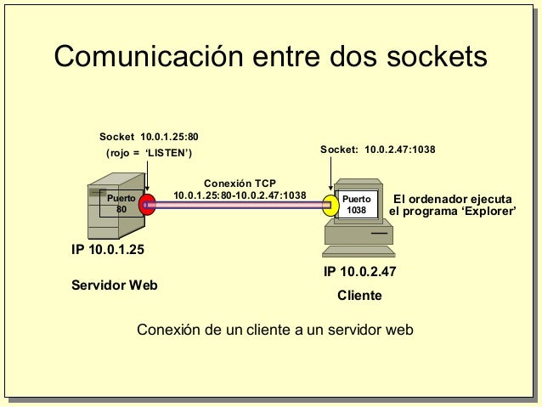
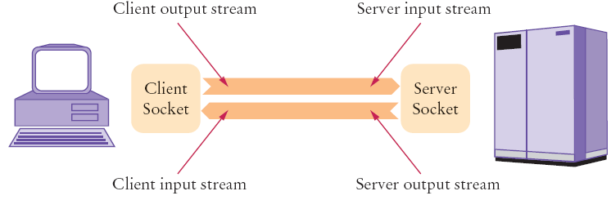
3.2.2 ATRIBUTOS Y TIPOS DE SOCKETS
1. INTRODUCCIÓN
2. OBJETIVOS
2.1. OBJETIVO GENERAL
2.2. OBJETIVOS ESPECÍFICOS
3. MARCO TEÓRICO
3.1 ARQUITECTURA CLIENTE/SERVIDOR
3.1.1 CLIENTE
3.1.2 SERVIDOR
3.2 SOCKETS
3.2.1 PROPIEDADES
3.2.2 ATRIBUTOS Y TIPOS DE SOCKETS
3.3 APLICACIÓN DE CONSOLA C#
3.4 APLICACIÓN DE WPF (.NET FRAMEWORK)
3.4.1 XAMARIN FORMS
3.4.2 ARCHIVO DE RECURSOS RESX
3.5 SERIALIZACIÓN Y DESERIALIZACIÓN
3.6 ESPACIOS DE NOMBRES
4. PARTE PRÁCTICA
4.1 CREACIÓN DE CARPETAS PARA EL PROYECTO
4.2 PROYECTO SERVIDOR
4.2.1 CREACIÓN DEL PROYECTO SERVIDOR
4.2.2 ESTRUCTURA DEL PROYECTO SERVIDOR
4.2.3 CREACIÓN DE ARCHIVOS Y CODIFICACIÓN
4.3 PROYECTO CLIENTE
4.3.1 CREACIÓN DEL PROYECTO CLIENTE
4.3.2 ESTRUCTURA DEL PROYECTO CLIENTE
4.3.3 CREACIÓN DE ARCHIVOS Y CODIFICACIÓN
4.4 EJECUCIÓN DEL PROYECTO
5. CONCLUSIONES
6. RECOMENDACIONES
Dominio: especifica el medio de comunicación de la red que el socket utilizará.
Protocolo: especifica que protocolo se va a utilizar.
Tipo: los protocolos de internet proveen dos niveles distintos de servicio, flujo y datagramas.
Orientados a conexión: contiene comunicaciones fiables y circuitos virtuales.
No orientados a conexión: el programa de aplicación da la fiabilidad.
11
9
9
9
6

Slide 12
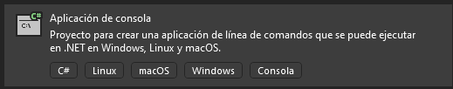
3.3 APLICACIÓN DE CONSOLA C#
1. INTRODUCCIÓN
2. OBJETIVOS
2.1. OBJETIVO GENERAL
2.2. OBJETIVOS ESPECÍFICOS
3. MARCO TEÓRICO
3.1 ARQUITECTURA CLIENTE/SERVIDOR
3.1.1 CLIENTE
3.1.2 SERVIDOR
3.2 SOCKETS
3.2.1 PROPIEDADES
3.2.2 ATRIBUTOS Y TIPOS DE SOCKETS
3.3 APLICACIÓN DE CONSOLA C#
3.4 APLICACIÓN DE WPF (.NET FRAMEWORK)
3.4.1 XAMARIN FORMS
3.4.2 ARCHIVO DE RECURSOS RESX
3.5 SERIALIZACIÓN Y DESERIALIZACIÓN
3.6 ESPACIOS DE NOMBRES
4. PARTE PRÁCTICA
4.1 CREACIÓN DE CARPETAS PARA EL PROYECTO
4.2 PROYECTO SERVIDOR
4.2.1 CREACIÓN DEL PROYECTO SERVIDOR
4.2.2 ESTRUCTURA DEL PROYECTO SERVIDOR
4.2.3 CREACIÓN DE ARCHIVOS Y CODIFICACIÓN
4.3 PROYECTO CLIENTE
4.3.1 CREACIÓN DEL PROYECTO CLIENTE
4.3.2 ESTRUCTURA DEL PROYECTO CLIENTE
4.3.3 CREACIÓN DE ARCHIVOS Y CODIFICACIÓN
4.4 EJECUCIÓN DEL PROYECTO
5. CONCLUSIONES
6. RECOMENDACIONES
Una aplicación de consola es un tipo de programa informático que se ejecuta en una consola o terminal de texto. Esto significa que la interfaz del usuario se basa en texto y no en gráficos. Las aplicaciones de consola son comunes en sistemas operativos como Linux y MacOS, y también se pueden crear en Windows utilizando el lenguaje de programación C#.
Para crear una aplicación de consola en C#, primero se requiere instalar un entorno de desarrollo de C#, como Visual Studio o MonoDevelop. Luego, se deberá crear un nuevo proyecto de aplicación de consola y escribirás el código C# en el archivo principal del proyecto. Este código se ejecutará cuando se inicie la aplicación de consola.
12
9
9
9
6

Slide 13
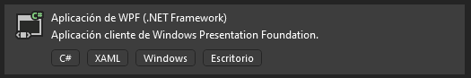
3.4 APLICACIÓN DE WPF (.NET FRAMEWORK)
1. INTRODUCCIÓN
2. OBJETIVOS
2.1. OBJETIVO GENERAL
2.2. OBJETIVOS ESPECÍFICOS
3. MARCO TEÓRICO
3.1 ARQUITECTURA CLIENTE/SERVIDOR
3.1.1 CLIENTE
3.1.2 SERVIDOR
3.2 SOCKETS
3.2.1 PROPIEDADES
3.2.2 ATRIBUTOS Y TIPOS DE SOCKETS
3.3 APLICACIÓN DE CONSOLA C#
3.4 APLICACIÓN DE WPF (.NET FRAMEWORK)
3.4.1 XAMARIN FORMS
3.4.2 ARCHIVO DE RECURSOS RESX
3.5 SERIALIZACIÓN Y DESERIALIZACIÓN
3.6 ESPACIOS DE NOMBRES
4. PARTE PRÁCTICA
4.1 CREACIÓN DE CARPETAS PARA EL PROYECTO
4.2 PROYECTO SERVIDOR
4.2.1 CREACIÓN DEL PROYECTO SERVIDOR
4.2.2 ESTRUCTURA DEL PROYECTO SERVIDOR
4.2.3 CREACIÓN DE ARCHIVOS Y CODIFICACIÓN
4.3 PROYECTO CLIENTE
4.3.1 CREACIÓN DEL PROYECTO CLIENTE
4.3.2 ESTRUCTURA DEL PROYECTO CLIENTE
4.3.3 CREACIÓN DE ARCHIVOS Y CODIFICACIÓN
4.4 EJECUCIÓN DEL PROYECTO
5. CONCLUSIONES
6. RECOMENDACIONES
WPF (Windows Presentation Foundation) es un marco de desarrollo de aplicaciones de interfaz de usuario para Windows que se utiliza para crear aplicaciones gráficas. Es parte del .NET Framework de Microsoft y se puede utilizar con lenguajes de programación como C# y Visual Basic.
Una aplicación de WPF es un tipo de aplicación de Windows que utiliza la tecnología WPF para crear una interfaz de usuario gráfica. Esto significa que la aplicación se puede mostrar en una ventana y contiene elementos gráficos como botones, menús y gráficos. WPF proporciona una gran cantidad de características y herramientas para crear aplicaciones atractivas y modernas con una experiencia de usuario fluida.
13
9
9
9
6

Slide 14
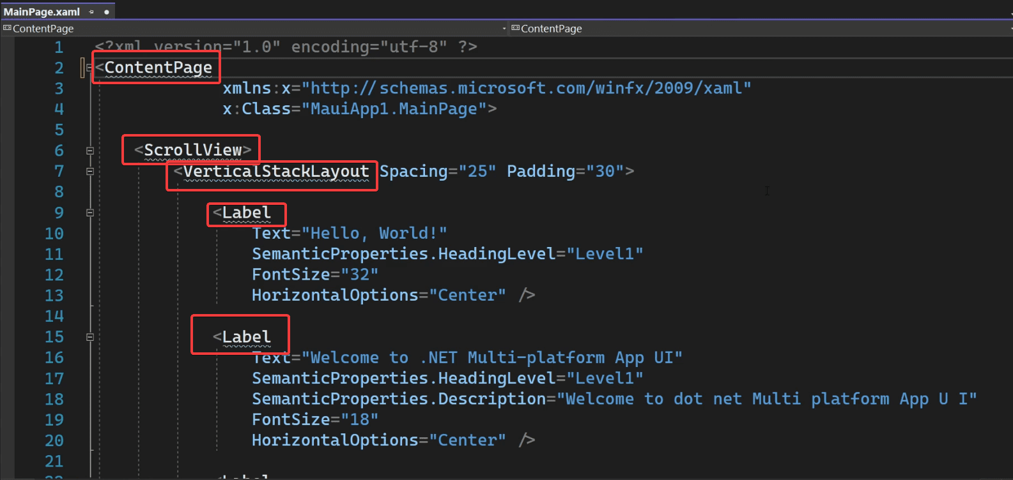
3.4.1 XAMARIN FORMS
1. INTRODUCCIÓN
2. OBJETIVOS
2.1. OBJETIVO GENERAL
2.2. OBJETIVOS ESPECÍFICOS
3. MARCO TEÓRICO
3.1 ARQUITECTURA CLIENTE/SERVIDOR
3.1.1 CLIENTE
3.1.2 SERVIDOR
3.2 SOCKETS
3.2.1 PROPIEDADES
3.2.2 ATRIBUTOS Y TIPOS DE SOCKETS
3.3 APLICACIÓN DE CONSOLA C#
3.4 APLICACIÓN DE WPF (.NET FRAMEWORK)
3.4.1 XAMARIN FORMS
3.4.2 ARCHIVO DE RECURSOS RESX
3.5 SERIALIZACIÓN Y DESERIALIZACIÓN
3.6 ESPACIOS DE NOMBRES
4. PARTE PRÁCTICA
4.1 CREACIÓN DE CARPETAS PARA EL PROYECTO
4.2 PROYECTO SERVIDOR
4.2.1 CREACIÓN DEL PROYECTO SERVIDOR
4.2.2 ESTRUCTURA DEL PROYECTO SERVIDOR
4.2.3 CREACIÓN DE ARCHIVOS Y CODIFICACIÓN
4.3 PROYECTO CLIENTE
4.3.1 CREACIÓN DEL PROYECTO CLIENTE
4.3.2 ESTRUCTURA DEL PROYECTO CLIENTE
4.3.3 CREACIÓN DE ARCHIVOS Y CODIFICACIÓN
4.4 EJECUCIÓN DEL PROYECTO
5. CONCLUSIONES
6. RECOMENDACIONES
XAML es un lenguaje de marcado basado en XML desarrollado por Microsoft como una forma de crear objetos, inicializarlos y organizarlos en jerarquías de padres e hijos sin necesidad de utilizar código imperativo. Se ha adaptado a diversas tecnologías del .NET Framework, como Windows Presentation Foundation (WPF), Silverlight, Windows Runtime, la Plataforma Universal de Windows (UWP) y Xamarin.Forms. En el archivo XAML, los desarrolladores de Xamarin.Forms pueden definir interfaces de usuario utilizando controles (vistas), diseños (maquetaciones), páginas o clases personalizadas.
14
9
9
9
6

Slide 15
3.4.2 ARCHIVOS DE RECURSOS RESX
1. INTRODUCCIÓN
2. OBJETIVOS
2.1. OBJETIVO GENERAL
2.2. OBJETIVOS ESPECÍFICOS
3. MARCO TEÓRICO
3.1 ARQUITECTURA CLIENTE/SERVIDOR
3.1.1 CLIENTE
3.1.2 SERVIDOR
3.2 SOCKETS
3.2.1 PROPIEDADES
3.2.2 ATRIBUTOS Y TIPOS DE SOCKETS
3.3 APLICACIÓN DE CONSOLA C#
3.4 APLICACIÓN DE WPF (.NET FRAMEWORK)
3.4.1 XAMARIN FORMS
3.4.2 ARCHIVO DE RECURSOS RESX
3.5 SERIALIZACIÓN Y DESERIALIZACIÓN
3.6 ESPACIOS DE NOMBRES
4. PARTE PRÁCTICA
4.1 CREACIÓN DE CARPETAS PARA EL PROYECTO
4.2 PROYECTO SERVIDOR
4.2.1 CREACIÓN DEL PROYECTO SERVIDOR
4.2.2 ESTRUCTURA DEL PROYECTO SERVIDOR
4.2.3 CREACIÓN DE ARCHIVOS Y CODIFICACIÓN
4.3 PROYECTO CLIENTE
4.3.1 CREACIÓN DEL PROYECTO CLIENTE
4.3.2 ESTRUCTURA DEL PROYECTO CLIENTE
4.3.3 CREACIÓN DE ARCHIVOS Y CODIFICACIÓN
4.4 EJECUCIÓN DEL PROYECTO
5. CONCLUSIONES
6. RECOMENDACIONES
Los archivos de recursos en formato XML (.resx) deben cumplir con ciertas reglas de formato y estructura, lo que puede dificultar su creación manual. Una opción es utilizar la biblioteca de clases .NET Framework para crear estos archivos y acceder a los recursos que contienen.
Donde un archivo de recursos .resx funciona como una base de datos de diversos tipos de recursos los cuales pueden ser:
Cadenas
Imágenes
Iconos
Audios
Archivos
Un archivo .resx es un tipo de archivo que se utiliza para almacenar recursos, como cadenas de texto y pares clave-valor, que pueden ser utilizados por una aplicación o componente. Estos archivos son utilizados a menudo para almacenar texto que se mostrará al usuario, como mensajes de error o cadenas de interfaz de usuario, de manera que pueden ser fácilmente localizados y modificados.
15
9
9
9
6

Slide 16
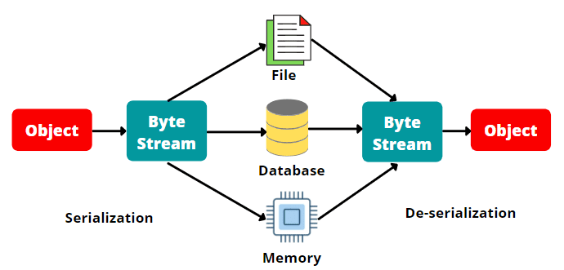
3.5 serialización y deserialización
1. INTRODUCCIÓN
2. OBJETIVOS
2.1. OBJETIVO GENERAL
2.2. OBJETIVOS ESPECÍFICOS
3. MARCO TEÓRICO
3.1 ARQUITECTURA CLIENTE/SERVIDOR
3.1.1 CLIENTE
3.1.2 SERVIDOR
3.2 SOCKETS
3.2.1 PROPIEDADES
3.2.2 ATRIBUTOS Y TIPOS DE SOCKETS
3.3 APLICACIÓN DE CONSOLA C#
3.4 APLICACIÓN DE WPF (.NET FRAMEWORK)
3.4.1 XAMARIN FORMS
3.4.2 ARCHIVO DE RECURSOS RESX
3.5 SERIALIZACIÓN Y DESERIALIZACIÓN
3.6 ESPACIOS DE NOMBRES
4. PARTE PRÁCTICA
4.1 CREACIÓN DE CARPETAS PARA EL PROYECTO
4.2 PROYECTO SERVIDOR
4.2.1 CREACIÓN DEL PROYECTO SERVIDOR
4.2.2 ESTRUCTURA DEL PROYECTO SERVIDOR
4.2.3 CREACIÓN DE ARCHIVOS Y CODIFICACIÓN
4.3 PROYECTO CLIENTE
4.3.1 CREACIÓN DEL PROYECTO CLIENTE
4.3.2 ESTRUCTURA DEL PROYECTO CLIENTE
4.3.3 CREACIÓN DE ARCHIVOS Y CODIFICACIÓN
4.4 EJECUCIÓN DEL PROYECTO
5. CONCLUSIONES
6. RECOMENDACIONES
Serialización: es el proceso de convertir un objeto en secuencia de bytes que puede ser almacenado en un archivo o transmitido por medio de la red.
Deserialización: es el proceso inverso a la serialización se encarga de convertir una secuencia de bytes en un objeto.
Para hacer uso de la serialización y deserialización en C# se puede hacer uso de las clases: BinaryFormatter, XmlSerializer, DataContractSerializer, entre otros.
En este proyecto se hará uso de la clase BinaryFormatter.
16
9
9
9
6

Slide 17
3.6 ESPACIOS DE NOMBRES
1. INTRODUCCIÓN
2. OBJETIVOS
2.1. OBJETIVO GENERAL
2.2. OBJETIVOS ESPECÍFICOS
3. MARCO TEÓRICO
3.1 ARQUITECTURA CLIENTE/SERVIDOR
3.1.1 CLIENTE
3.1.2 SERVIDOR
3.2 SOCKETS
3.2.1 PROPIEDADES
3.2.2 ATRIBUTOS Y TIPOS DE SOCKETS
3.3 APLICACIÓN DE CONSOLA C#
3.4 APLICACIÓN DE WPF (.NET FRAMEWORK)
3.4.1 XAMARIN FORMS
3.4.2 ARCHIVO DE RECURSOS RESX
3.5 SERIALIZACIÓN Y DESERIALIZACIÓN
3.6 ESPACIOS DE NOMBRES
4. PARTE PRÁCTICA
4.1 CREACIÓN DE CARPETAS PARA EL PROYECTO
4.2 PROYECTO SERVIDOR
4.2.1 CREACIÓN DEL PROYECTO SERVIDOR
4.2.2 ESTRUCTURA DEL PROYECTO SERVIDOR
4.2.3 CREACIÓN DE ARCHIVOS Y CODIFICACIÓN
4.3 PROYECTO CLIENTE
4.3.1 CREACIÓN DEL PROYECTO CLIENTE
4.3.2 ESTRUCTURA DEL PROYECTO CLIENTE
4.3.3 CREACIÓN DE ARCHIVOS Y CODIFICACIÓN
4.4 EJECUCIÓN DEL PROYECTO
5. CONCLUSIONES
6. RECOMENDACIONES
Los espacios de nombres en C# son una forma de organizar y agrupar tipos (Clases, estructuras, enumeraciones, entre otros) de forma lógica, donde cada espacio de nombres puede contener un conjunto de tipos relacionados.
Los espacios de nombres permiten evitar conflictos de nombres entre tipos diferentes bibliotecas o proyectos y facilitan la referencia a los tipos utilizando un nombre completo.
Por ejemplo: el tipo “System.IO.File” pertenece al espacio de nombres “System.IO” y se refiere al tipo “File” dentro de este espacio de nombres.
Un programa de C# puede utilizar varios espacios de nombres, ya sea mediante la declaración "using" en la parte superior del archivo o mediante la referencia al nombre completo del tipo cada vez que se utiliza.
Los espacios de nombres también se pueden anidar, lo que permite una organización jerárquica de los tipos. Por ejemplo, el espacio de nombres "System.IO" contiene varios tipos relacionados con la entrada/salida, como "File" y "Directory".
17
9
9
9
6

Slide 18
4. PARTE PRÁCTICA
1. INTRODUCCIÓN
2. OBJETIVOS
2.1. OBJETIVO GENERAL
2.2. OBJETIVOS ESPECÍFICOS
3. MARCO TEÓRICO
3.1 ARQUITECTURA CLIENTE/SERVIDOR
3.1.1 CLIENTE
3.1.2 SERVIDOR
3.2 SOCKETS
3.2.1 PROPIEDADES
3.2.2 ATRIBUTOS Y TIPOS DE SOCKETS
3.3 APLICACIÓN DE CONSOLA C#
3.4 APLICACIÓN DE WPF (.NET FRAMEWORK)
3.4.1 XAMARIN FORMS
3.4.2 ARCHIVO DE RECURSOS RESX
3.5 SERIALIZACIÓN Y DESERIALIZACIÓN
3.6 ESPACIOS DE NOMBRES
4. PARTE PRÁCTICA
4.1 CREACIÓN DE CARPETAS PARA EL PROYECTO
4.2 PROYECTO SERVIDOR
4.2.1 CREACIÓN DEL PROYECTO SERVIDOR
4.2.2 ESTRUCTURA DEL PROYECTO SERVIDOR
4.2.3 CREACIÓN DE ARCHIVOS Y CODIFICACIÓN
4.3 PROYECTO CLIENTE
4.3.1 CREACIÓN DEL PROYECTO CLIENTE
4.3.2 ESTRUCTURA DEL PROYECTO CLIENTE
4.3.3 CREACIÓN DE ARCHIVOS Y CODIFICACIÓN
4.4 EJECUCIÓN DEL PROYECTO
5. CONCLUSIONES
6. RECOMENDACIONES
Para la presente práctica se creará un proyecto cliente y servidor desde cero y se seguirán los pasos detallados en las siguientes secciones para crear el chat que permita la comunicación entre dos o más usuarios y el envío de archivos entre los mismos.
18
28
14
13
6

Slide 19
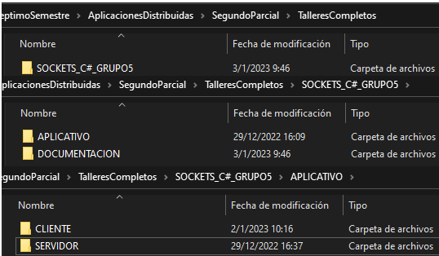
4.1 CREACIÓN DE CARPETAS PARA EL PROYECTO Para comenzar con el desarrollo del proyecto es importante crear las carpetas que nos permitan tener el proyecto organizado de tal forma que se separe la aplicación cliente, de la aplicación servidor y la documentación del mismo, para ello se tendrá la carpeta principal que es SOCKETS_C#_GRUPO5 y dentro de esta se tendrá dos subcarpetas que son APLICATIVO y DOCUMENTACIÓN, y dentro de APLICATIVO se tendrá dos subcarpetas que serán CLIENTE y SERVIDOR.
1. INTRODUCCIÓN
2. OBJETIVOS
2.1. OBJETIVO GENERAL
2.2. OBJETIVOS ESPECÍFICOS
3. MARCO TEÓRICO
3.1 ARQUITECTURA CLIENTE/SERVIDOR
3.1.1 CLIENTE
3.1.2 SERVIDOR
3.2 SOCKETS
3.2.1 PROPIEDADES
3.2.2 ATRIBUTOS Y TIPOS DE SOCKETS
3.3 APLICACIÓN DE CONSOLA C#
3.4 APLICACIÓN DE WPF (.NET FRAMEWORK)
3.4.1 XAMARIN FORMS
3.4.2 ARCHIVO DE RECURSOS RESX
3.5 SERIALIZACIÓN Y DESERIALIZACIÓN
3.6 ESPACIOS DE NOMBRES
4. PARTE PRÁCTICA
4.1 CREACIÓN DE CARPETAS PARA EL PROYECTO
4.2 PROYECTO SERVIDOR
4.2.1 CREACIÓN DEL PROYECTO SERVIDOR
4.2.2 ESTRUCTURA DEL PROYECTO SERVIDOR
4.2.3 CREACIÓN DE ARCHIVOS Y CODIFICACIÓN
4.3 PROYECTO CLIENTE
4.3.1 CREACIÓN DEL PROYECTO CLIENTE
4.3.2 ESTRUCTURA DEL PROYECTO CLIENTE
4.3.3 CREACIÓN DE ARCHIVOS Y CODIFICACIÓN
4.4 EJECUCIÓN DEL PROYECTO
5. CONCLUSIONES
6. RECOMENDACIONES
19
29
15
13
6

Slide 20
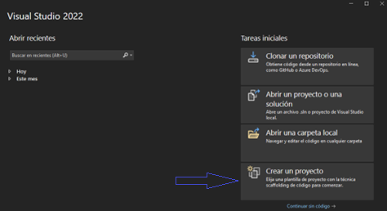
4.2 proyecto servidor Para comenzar con el desarrollo del proyecto Servidor se deberá abrir Visual Studio 2022 y hacer clic en Crear un proyecto.
1. INTRODUCCIÓN
2. OBJETIVOS
2.1. OBJETIVO GENERAL
2.2. OBJETIVOS ESPECÍFICOS
3. MARCO TEÓRICO
3.1 ARQUITECTURA CLIENTE/SERVIDOR
3.1.1 CLIENTE
3.1.2 SERVIDOR
3.2 SOCKETS
3.2.1 PROPIEDADES
3.2.2 ATRIBUTOS Y TIPOS DE SOCKETS
3.3 APLICACIÓN DE CONSOLA C#
3.4 APLICACIÓN DE WPF (.NET FRAMEWORK)
3.4.1 XAMARIN FORMS
3.4.2 ARCHIVO DE RECURSOS RESX
3.5 SERIALIZACIÓN Y DESERIALIZACIÓN
3.6 ESPACIOS DE NOMBRES
4. PARTE PRÁCTICA
4.1 CREACIÓN DE CARPETAS PARA EL PROYECTO
4.2 PROYECTO SERVIDOR
4.2.1 CREACIÓN DEL PROYECTO SERVIDOR
4.2.2 ESTRUCTURA DEL PROYECTO SERVIDOR
4.2.3 CREACIÓN DE ARCHIVOS Y CODIFICACIÓN
4.3 PROYECTO CLIENTE
4.3.1 CREACIÓN DEL PROYECTO CLIENTE
4.3.2 ESTRUCTURA DEL PROYECTO CLIENTE
4.3.3 CREACIÓN DE ARCHIVOS Y CODIFICACIÓN
4.4 EJECUCIÓN DEL PROYECTO
5. CONCLUSIONES
6. RECOMENDACIONES
20
29
15
13
6

Slide 21
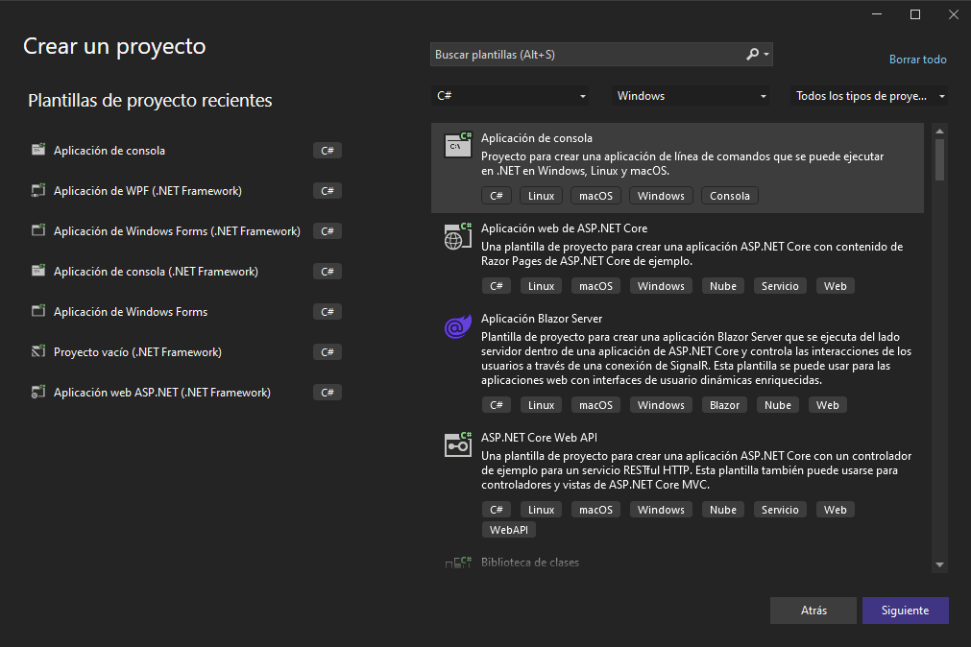
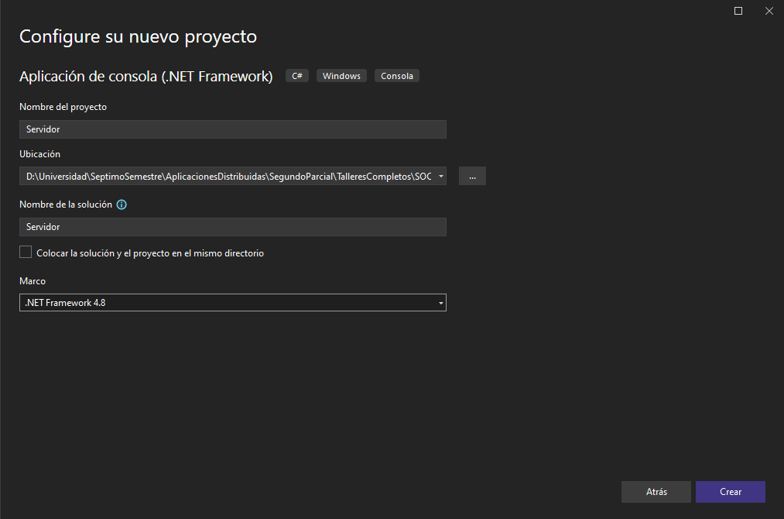
1. INTRODUCCIÓN
2. OBJETIVOS
2.1. OBJETIVO GENERAL
2.2. OBJETIVOS ESPECÍFICOS
3. MARCO TEÓRICO
3.1 ARQUITECTURA CLIENTE/SERVIDOR
3.1.1 CLIENTE
3.1.2 SERVIDOR
3.2 SOCKETS
3.2.1 PROPIEDADES
3.2.2 ATRIBUTOS Y TIPOS DE SOCKETS
3.3 APLICACIÓN DE CONSOLA C#
3.4 APLICACIÓN DE WPF (.NET FRAMEWORK)
3.4.1 XAMARIN FORMS
3.4.2 ARCHIVO DE RECURSOS RESX
3.5 SERIALIZACIÓN Y DESERIALIZACIÓN
3.6 ESPACIOS DE NOMBRES
4. PARTE PRÁCTICA
4.1 CREACIÓN DE CARPETAS PARA EL PROYECTO
4.2 PROYECTO SERVIDOR
4.2.1 CREACIÓN DEL PROYECTO SERVIDOR
4.2.2 ESTRUCTURA DEL PROYECTO SERVIDOR
4.2.3 CREACIÓN DE ARCHIVOS Y CODIFICACIÓN
4.3 PROYECTO CLIENTE
4.3.1 CREACIÓN DEL PROYECTO CLIENTE
4.3.2 ESTRUCTURA DEL PROYECTO CLIENTE
4.3.3 CREACIÓN DE ARCHIVOS Y CODIFICACIÓN
4.4 EJECUCIÓN DEL PROYECTO
5. CONCLUSIONES
6. RECOMENDACIONES
Una vez seleccionado el Crear un proyecto se mostrará la siguiente pantalla donde se deberá realizar la búsqueda de un proyecto Aplicación de consola, y dar clic en siguiente.
Finalmente, se deberá configurar los parámetros del proyecto como es el Nombre del proyecto, la ubicación que será en la carpeta APLICATIVO/SERVIDOR que fueron creadas anteriormente, el nombre de la solución y el Marco (Versión de .NET Framework que se va a utilizar en el proyecto), finalmente se hace clic en crear.
21
30
18
17
9

Slide 22
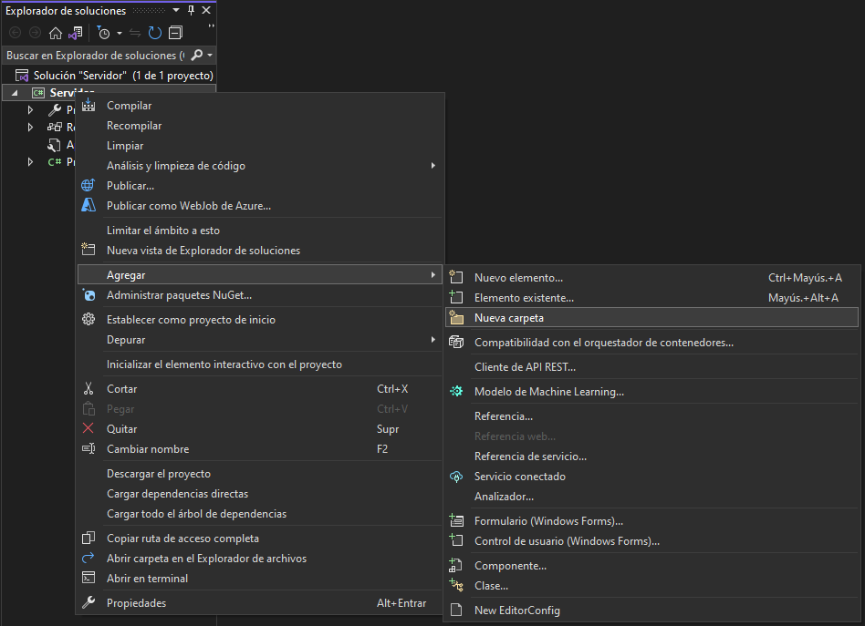
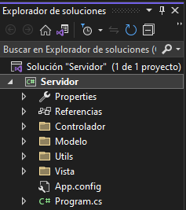
1. INTRODUCCIÓN
2. OBJETIVOS
2.1. OBJETIVO GENERAL
2.2. OBJETIVOS ESPECÍFICOS
3. MARCO TEÓRICO
3.1 ARQUITECTURA CLIENTE/SERVIDOR
3.1.1 CLIENTE
3.1.2 SERVIDOR
3.2 SOCKETS
3.2.1 PROPIEDADES
3.2.2 ATRIBUTOS Y TIPOS DE SOCKETS
3.3 APLICACIÓN DE CONSOLA C#
3.4 APLICACIÓN DE WPF (.NET FRAMEWORK)
3.4.1 XAMARIN FORMS
3.4.2 ARCHIVO DE RECURSOS RESX
3.5 SERIALIZACIÓN Y DESERIALIZACIÓN
3.6 ESPACIOS DE NOMBRES
4. PARTE PRÁCTICA
4.1 CREACIÓN DE CARPETAS PARA EL PROYECTO
4.2 PROYECTO SERVIDOR
4.2.1 CREACIÓN DEL PROYECTO SERVIDOR
4.2.2 ESTRUCTURA DEL PROYECTO SERVIDOR
4.2.3 CREACIÓN DE ARCHIVOS Y CODIFICACIÓN
4.3 PROYECTO CLIENTE
4.3.1 CREACIÓN DEL PROYECTO CLIENTE
4.3.2 ESTRUCTURA DEL PROYECTO CLIENTE
4.3.3 CREACIÓN DE ARCHIVOS Y CODIFICACIÓN
4.4 EJECUCIÓN DEL PROYECTO
5. CONCLUSIONES
6. RECOMENDACIONES
4.2.2 ESTRUCTURACIÓN DEL PROYECTO SERVIDOR
Para continuar con el desarrollo se deberá reestructurar el proyecto creado con la finalidad de aplicar el Patrón MODELO-VISTA-CONTROLADOR que nos permiten tener el proyecto organizado y de esta forma sea entendible y escalable. Donde se procede hacer clic derecho sobre el proyecto, seguido de eso se selecciona la opción de Agregar, y finalmente Nueva Carpeta como se muestra en la siguiente ilustración.
22
33
11
16
16

Slide 23
4.2.3 CREACIÓN DE ARCHIVOS Y CODIFICACIÓN
1. INTRODUCCIÓN
2. OBJETIVOS
2.1. OBJETIVO GENERAL
2.2. OBJETIVOS ESPECÍFICOS
3. MARCO TEÓRICO
3.1 ARQUITECTURA CLIENTE/SERVIDOR
3.1.1 CLIENTE
3.1.2 SERVIDOR
3.2 SOCKETS
3.2.1 PROPIEDADES
3.2.2 ATRIBUTOS Y TIPOS DE SOCKETS
3.3 APLICACIÓN DE CONSOLA C#
3.4 APLICACIÓN DE WPF (.NET FRAMEWORK)
3.4.1 XAMARIN FORMS
3.4.2 ARCHIVO DE RECURSOS RESX
3.5 SERIALIZACIÓN Y DESERIALIZACIÓN
3.6 ESPACIOS DE NOMBRES
4. PARTE PRÁCTICA
4.1 CREACIÓN DE CARPETAS PARA EL PROYECTO
4.2 PROYECTO SERVIDOR
4.2.1 CREACIÓN DEL PROYECTO SERVIDOR
4.2.2 ESTRUCTURA DEL PROYECTO SERVIDOR
4.2.3 CREACIÓN DE ARCHIVOS Y CODIFICACIÓN
4.3 PROYECTO CLIENTE
4.3.1 CREACIÓN DEL PROYECTO CLIENTE
4.3.2 ESTRUCTURA DEL PROYECTO CLIENTE
4.3.3 CREACIÓN DE ARCHIVOS Y CODIFICACIÓN
4.4 EJECUCIÓN DEL PROYECTO
5. CONCLUSIONES
6. RECOMENDACIONES
Para continuar con el desarrollo del proyecto se crean los archivos pertenecientes a cada carpeta del proyecto como se muestra a continuación.
23
28
14
13
6

Slide 24
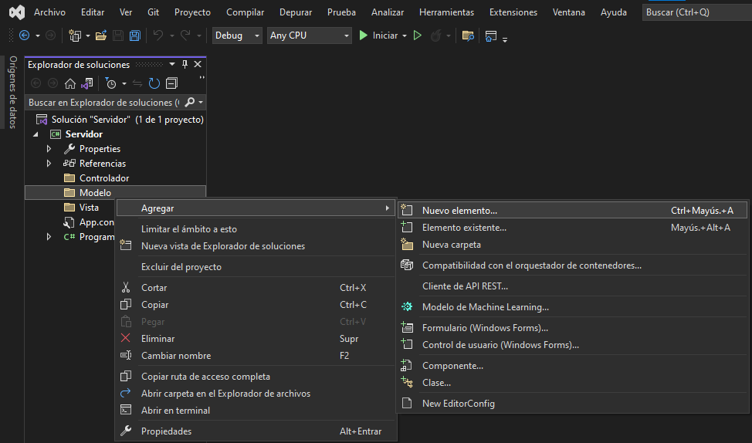
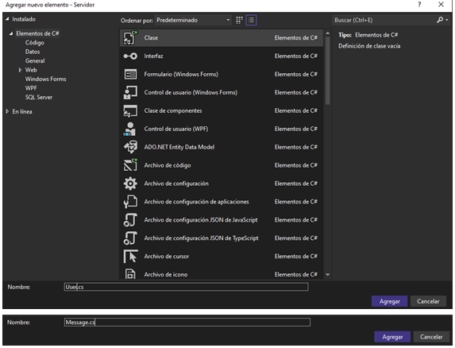
1. INTRODUCCIÓN
2. OBJETIVOS
2.1. OBJETIVO GENERAL
2.2. OBJETIVOS ESPECÍFICOS
3. MARCO TEÓRICO
3.1 ARQUITECTURA CLIENTE/SERVIDOR
3.1.1 CLIENTE
3.1.2 SERVIDOR
3.2 SOCKETS
3.2.1 PROPIEDADES
3.2.2 ATRIBUTOS Y TIPOS DE SOCKETS
3.3 APLICACIÓN DE CONSOLA C#
3.4 APLICACIÓN DE WPF (.NET FRAMEWORK)
3.4.1 XAMARIN FORMS
3.4.2 ARCHIVO DE RECURSOS RESX
3.5 SERIALIZACIÓN Y DESERIALIZACIÓN
3.6 ESPACIOS DE NOMBRES
4. PARTE PRÁCTICA
4.1 CREACIÓN DE CARPETAS PARA EL PROYECTO
4.2 PROYECTO SERVIDOR
4.2.1 CREACIÓN DEL PROYECTO SERVIDOR
4.2.2 ESTRUCTURA DEL PROYECTO SERVIDOR
4.2.3 CREACIÓN DE ARCHIVOS Y CODIFICACIÓN
4.3 PROYECTO CLIENTE
4.3.1 CREACIÓN DEL PROYECTO CLIENTE
4.3.2 ESTRUCTURA DEL PROYECTO CLIENTE
4.3.3 CREACIÓN DE ARCHIVOS Y CODIFICACIÓN
4.4 EJECUCIÓN DEL PROYECTO
5. CONCLUSIONES
6. RECOMENDACIONES
4.2.3.1 MODELO
La carpeta modelo contiene dos archivos los cuales son Message y User donde para crear los archivos se deberá hacer clic derecho sobre la carpeta Modelo, seguido de eso en agregar y elemento nuevo como se muestra en la siguiente ilustración. Se procede a seleccionar el tipo de archivo que se desea agregar y se le asigna el nombre al archivo como se muestra en la siguiente ilustración.
24
33
11
16
16

Slide 25
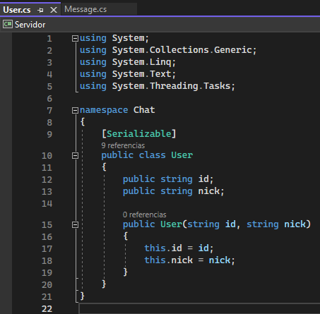
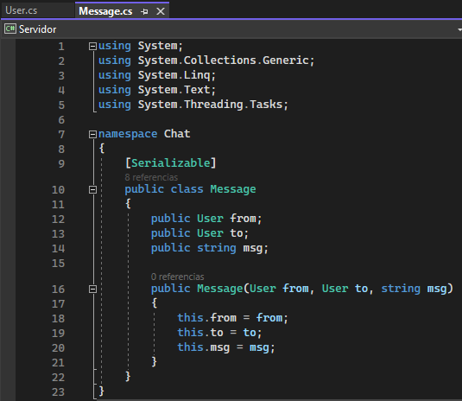
1. INTRODUCCIÓN
2. OBJETIVOS
2.1. OBJETIVO GENERAL
2.2. OBJETIVOS ESPECÍFICOS
3. MARCO TEÓRICO
3.1 ARQUITECTURA CLIENTE/SERVIDOR
3.1.1 CLIENTE
3.1.2 SERVIDOR
3.2 SOCKETS
3.2.1 PROPIEDADES
3.2.2 ATRIBUTOS Y TIPOS DE SOCKETS
3.3 APLICACIÓN DE CONSOLA C#
3.4 APLICACIÓN DE WPF (.NET FRAMEWORK)
3.4.1 XAMARIN FORMS
3.4.2 ARCHIVO DE RECURSOS RESX
3.5 SERIALIZACIÓN Y DESERIALIZACIÓN
3.6 ESPACIOS DE NOMBRES
4. PARTE PRÁCTICA
4.1 CREACIÓN DE CARPETAS PARA EL PROYECTO
4.2 PROYECTO SERVIDOR
4.2.1 CREACIÓN DEL PROYECTO SERVIDOR
4.2.2 ESTRUCTURA DEL PROYECTO SERVIDOR
4.2.3 CREACIÓN DE ARCHIVOS Y CODIFICACIÓN
4.3 PROYECTO CLIENTE
4.3.1 CREACIÓN DEL PROYECTO CLIENTE
4.3.2 ESTRUCTURA DEL PROYECTO CLIENTE
4.3.3 CREACIÓN DE ARCHIVOS Y CODIFICACIÓN
4.4 EJECUCIÓN DEL PROYECTO
5. CONCLUSIONES
6. RECOMENDACIONES
4.2.3.1 MODELO - CODIFICACIÓN
25
33
11
16
16

Slide 26
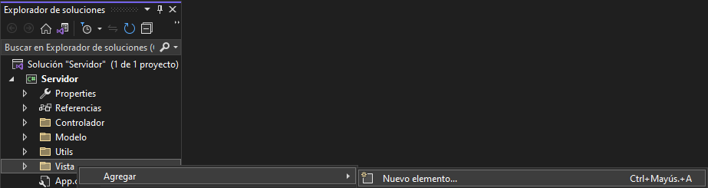
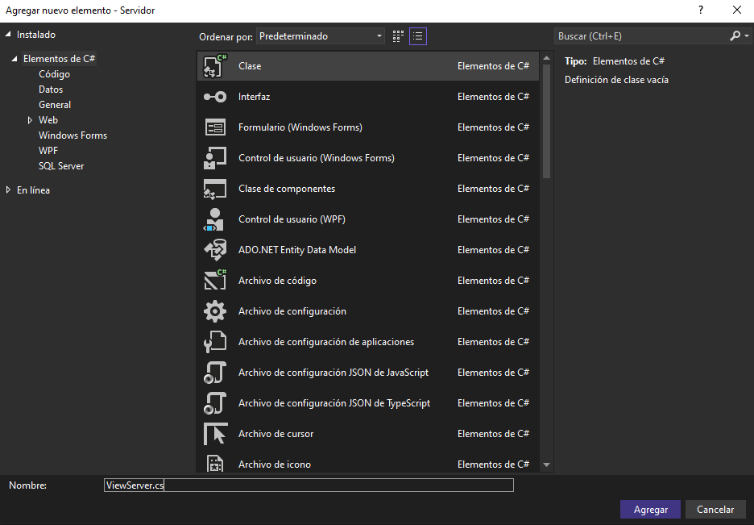
1. INTRODUCCIÓN
2. OBJETIVOS
2.1. OBJETIVO GENERAL
2.2. OBJETIVOS ESPECÍFICOS
3. MARCO TEÓRICO
3.1 ARQUITECTURA CLIENTE/SERVIDOR
3.1.1 CLIENTE
3.1.2 SERVIDOR
3.2 SOCKETS
3.2.1 PROPIEDADES
3.2.2 ATRIBUTOS Y TIPOS DE SOCKETS
3.3 APLICACIÓN DE CONSOLA C#
3.4 APLICACIÓN DE WPF (.NET FRAMEWORK)
3.4.1 XAMARIN FORMS
3.4.2 ARCHIVO DE RECURSOS RESX
3.5 SERIALIZACIÓN Y DESERIALIZACIÓN
3.6 ESPACIOS DE NOMBRES
4. PARTE PRÁCTICA
4.1 CREACIÓN DE CARPETAS PARA EL PROYECTO
4.2 PROYECTO SERVIDOR
4.2.1 CREACIÓN DEL PROYECTO SERVIDOR
4.2.2 ESTRUCTURA DEL PROYECTO SERVIDOR
4.2.3 CREACIÓN DE ARCHIVOS Y CODIFICACIÓN
4.3 PROYECTO CLIENTE
4.3.1 CREACIÓN DEL PROYECTO CLIENTE
4.3.2 ESTRUCTURA DEL PROYECTO CLIENTE
4.3.3 CREACIÓN DE ARCHIVOS Y CODIFICACIÓN
4.4 EJECUCIÓN DEL PROYECTO
5. CONCLUSIONES
6. RECOMENDACIONES
4.2.3.2 VISTA
La carpeta Vista contiene un archivo que será el que muestre el primer mensaje por parte del servidor al usuario, para ello se procede a realizar el mismo proceso para la creación de archivo en la carpeta Modelo, se hace clic derecho sobre la carpeta Vista, agregar y elemento nuevo. Se procede a seleccionar el tipo de archivo que se desea agregar y se le asigna el nombre al archivo como se muestra en la siguiente ilustración.
26
33
11
16
16

Slide 27
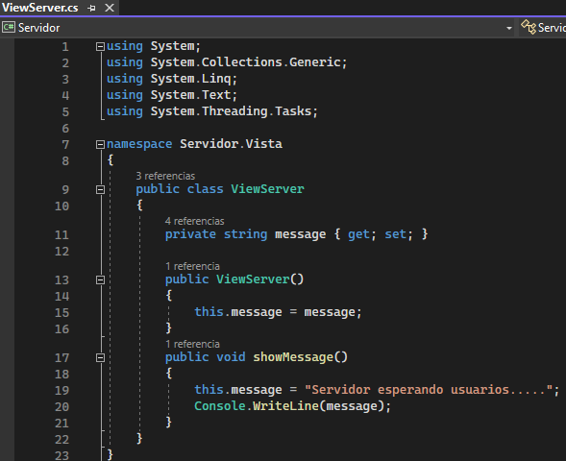
1. INTRODUCCIÓN
2. OBJETIVOS
2.1. OBJETIVO GENERAL
2.2. OBJETIVOS ESPECÍFICOS
3. MARCO TEÓRICO
3.1 ARQUITECTURA CLIENTE/SERVIDOR
3.1.1 CLIENTE
3.1.2 SERVIDOR
3.2 SOCKETS
3.2.1 PROPIEDADES
3.2.2 ATRIBUTOS Y TIPOS DE SOCKETS
3.3 APLICACIÓN DE CONSOLA C#
3.4 APLICACIÓN DE WPF (.NET FRAMEWORK)
3.4.1 XAMARIN FORMS
3.4.2 ARCHIVO DE RECURSOS RESX
3.5 SERIALIZACIÓN Y DESERIALIZACIÓN
3.6 ESPACIOS DE NOMBRES
4. PARTE PRÁCTICA
4.1 CREACIÓN DE CARPETAS PARA EL PROYECTO
4.2 PROYECTO SERVIDOR
4.2.1 CREACIÓN DEL PROYECTO SERVIDOR
4.2.2 ESTRUCTURA DEL PROYECTO SERVIDOR
4.2.3 CREACIÓN DE ARCHIVOS Y CODIFICACIÓN
4.3 PROYECTO CLIENTE
4.3.1 CREACIÓN DEL PROYECTO CLIENTE
4.3.2 ESTRUCTURA DEL PROYECTO CLIENTE
4.3.3 CREACIÓN DE ARCHIVOS Y CODIFICACIÓN
4.4 EJECUCIÓN DEL PROYECTO
5. CONCLUSIONES
6. RECOMENDACIONES
4.2.3.2 VISTA - CODIFICACIÓN
26
33
11
16
16

Slide 28
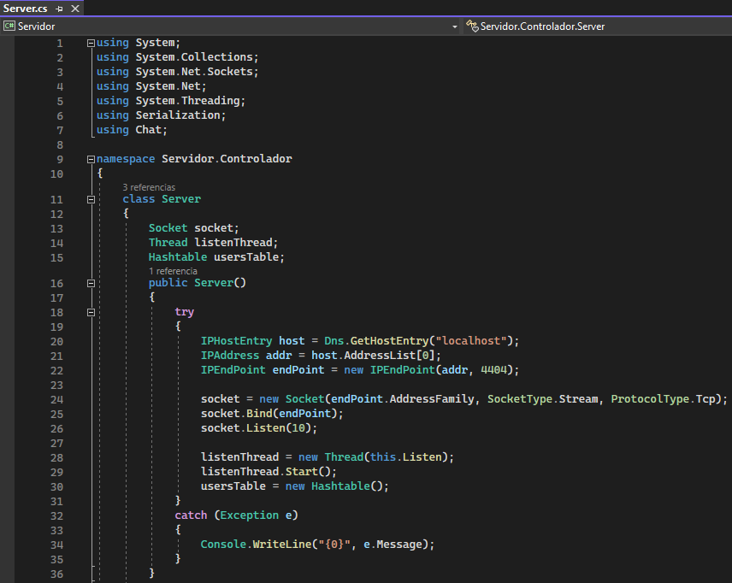
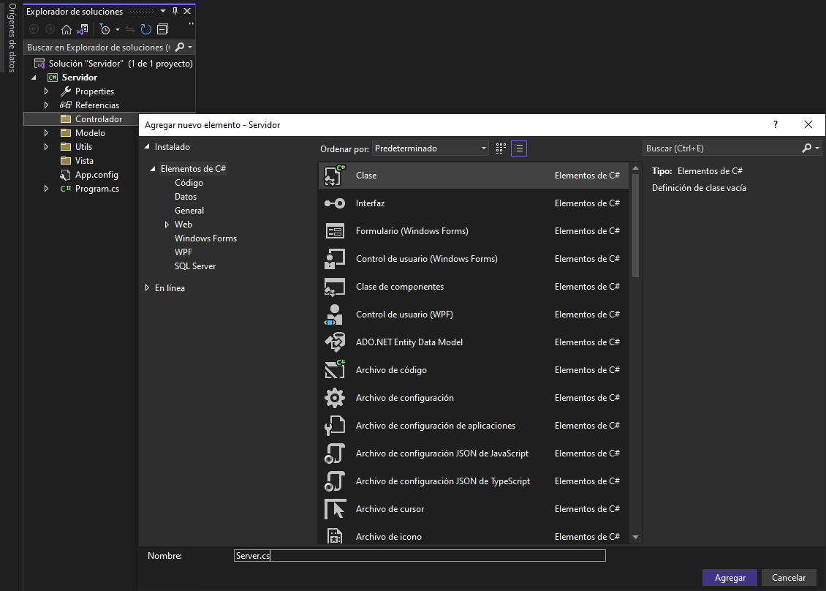
1. INTRODUCCIÓN
2. OBJETIVOS
2.1. OBJETIVO GENERAL
2.2. OBJETIVOS ESPECÍFICOS
3. MARCO TEÓRICO
3.1 ARQUITECTURA CLIENTE/SERVIDOR
3.1.1 CLIENTE
3.1.2 SERVIDOR
3.2 SOCKETS
3.2.1 PROPIEDADES
3.2.2 ATRIBUTOS Y TIPOS DE SOCKETS
3.3 APLICACIÓN DE CONSOLA C#
3.4 APLICACIÓN DE WPF (.NET FRAMEWORK)
3.4.1 XAMARIN FORMS
3.4.2 ARCHIVO DE RECURSOS RESX
3.5 SERIALIZACIÓN Y DESERIALIZACIÓN
3.6 ESPACIOS DE NOMBRES
4. PARTE PRÁCTICA
4.1 CREACIÓN DE CARPETAS PARA EL PROYECTO
4.2 PROYECTO SERVIDOR
4.2.1 CREACIÓN DEL PROYECTO SERVIDOR
4.2.2 ESTRUCTURA DEL PROYECTO SERVIDOR
4.2.3 CREACIÓN DE ARCHIVOS Y CODIFICACIÓN
4.3 PROYECTO CLIENTE
4.3.1 CREACIÓN DEL PROYECTO CLIENTE
4.3.2 ESTRUCTURA DEL PROYECTO CLIENTE
4.3.3 CREACIÓN DE ARCHIVOS Y CODIFICACIÓN
4.4 EJECUCIÓN DEL PROYECTO
5. CONCLUSIONES
6. RECOMENDACIONES
4.2.3.3 CONTROLADOR – CODIFICACIÓN
Para crear los archivos en la carpeta Controlador, se hace clic derecho en la Carpeta controlador, agregar y elemento nuevo.
28
33
11
16
16

Slide 29
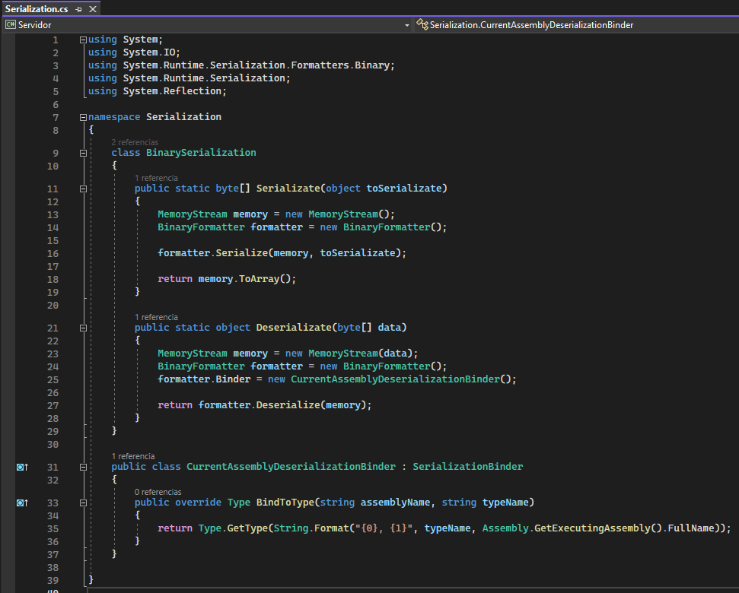
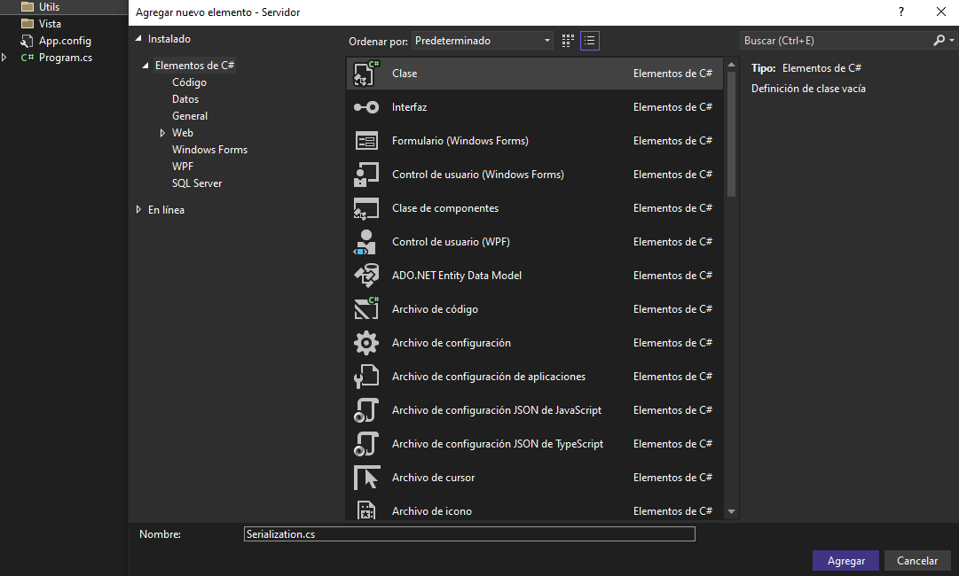
1. INTRODUCCIÓN
2. OBJETIVOS
2.1. OBJETIVO GENERAL
2.2. OBJETIVOS ESPECÍFICOS
3. MARCO TEÓRICO
3.1 ARQUITECTURA CLIENTE/SERVIDOR
3.1.1 CLIENTE
3.1.2 SERVIDOR
3.2 SOCKETS
3.2.1 PROPIEDADES
3.2.2 ATRIBUTOS Y TIPOS DE SOCKETS
3.3 APLICACIÓN DE CONSOLA C#
3.4 APLICACIÓN DE WPF (.NET FRAMEWORK)
3.4.1 XAMARIN FORMS
3.4.2 ARCHIVO DE RECURSOS RESX
3.5 SERIALIZACIÓN Y DESERIALIZACIÓN
3.6 ESPACIOS DE NOMBRES
4. PARTE PRÁCTICA
4.1 CREACIÓN DE CARPETAS PARA EL PROYECTO
4.2 PROYECTO SERVIDOR
4.2.1 CREACIÓN DEL PROYECTO SERVIDOR
4.2.2 ESTRUCTURA DEL PROYECTO SERVIDOR
4.2.3 CREACIÓN DE ARCHIVOS Y CODIFICACIÓN
4.3 PROYECTO CLIENTE
4.3.1 CREACIÓN DEL PROYECTO CLIENTE
4.3.2 ESTRUCTURA DEL PROYECTO CLIENTE
4.3.3 CREACIÓN DE ARCHIVOS Y CODIFICACIÓN
4.4 EJECUCIÓN DEL PROYECTO
5. CONCLUSIONES
6. RECOMENDACIONES
4.2.3.4 UTILS – CODIFICACIÓN
Para crear los archivos en la carpeta Controlador, se hace clic derecho en la Carpeta controlador, agregar y elemento nuevo.
29
33
11
16
16

Slide 30
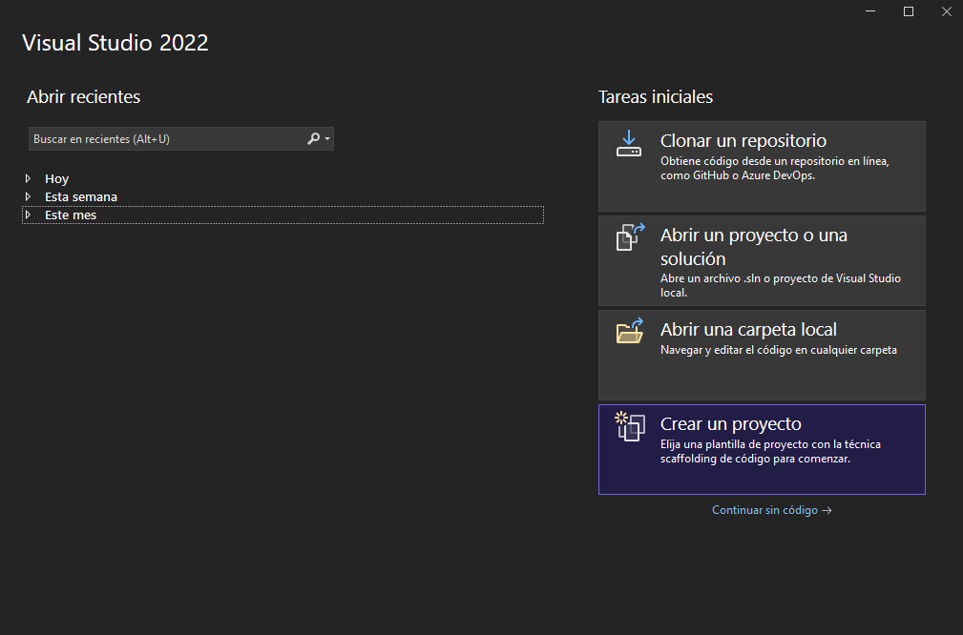
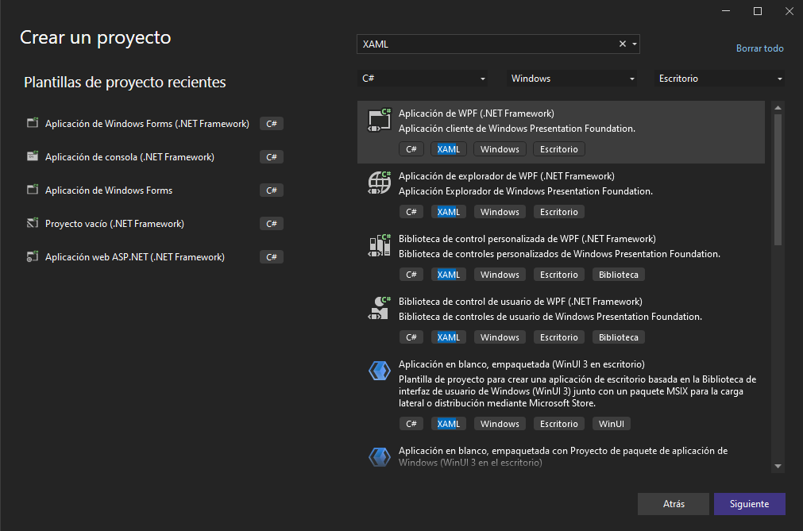
4.3 proyecto CLIENTE Para comenzar con el desarrollo del proyecto Cliente se debe de considerar que se va a utilizar un tipo de aplicación diferente a la del Servidor ya que el proyecto Cliente requiere de una interfaz gráfica de usuario que los permita interactuar con otros usuarios por medio de mensajes, y envío de archivos de texto, imágenes y audio.
1. INTRODUCCIÓN
2. OBJETIVOS
2.1. OBJETIVO GENERAL
2.2. OBJETIVOS ESPECÍFICOS
3. MARCO TEÓRICO
3.1 ARQUITECTURA CLIENTE/SERVIDOR
3.1.1 CLIENTE
3.1.2 SERVIDOR
3.2 SOCKETS
3.2.1 PROPIEDADES
3.2.2 ATRIBUTOS Y TIPOS DE SOCKETS
3.3 APLICACIÓN DE CONSOLA C#
3.4 APLICACIÓN DE WPF (.NET FRAMEWORK)
3.4.1 XAMARIN FORMS
3.4.2 ARCHIVO DE RECURSOS RESX
3.5 SERIALIZACIÓN Y DESERIALIZACIÓN
3.6 ESPACIOS DE NOMBRES
4. PARTE PRÁCTICA
4.1 CREACIÓN DE CARPETAS PARA EL PROYECTO
4.2 PROYECTO SERVIDOR
4.2.1 CREACIÓN DEL PROYECTO SERVIDOR
4.2.2 ESTRUCTURA DEL PROYECTO SERVIDOR
4.2.3 CREACIÓN DE ARCHIVOS Y CODIFICACIÓN
4.3 PROYECTO CLIENTE
4.3.1 CREACIÓN DEL PROYECTO CLIENTE
4.3.2 ESTRUCTURA DEL PROYECTO CLIENTE
4.3.3 CREACIÓN DE ARCHIVOS Y CODIFICACIÓN
4.4 EJECUCIÓN DEL PROYECTO
5. CONCLUSIONES
6. RECOMENDACIONES
30
29
15
13
6

Slide 31
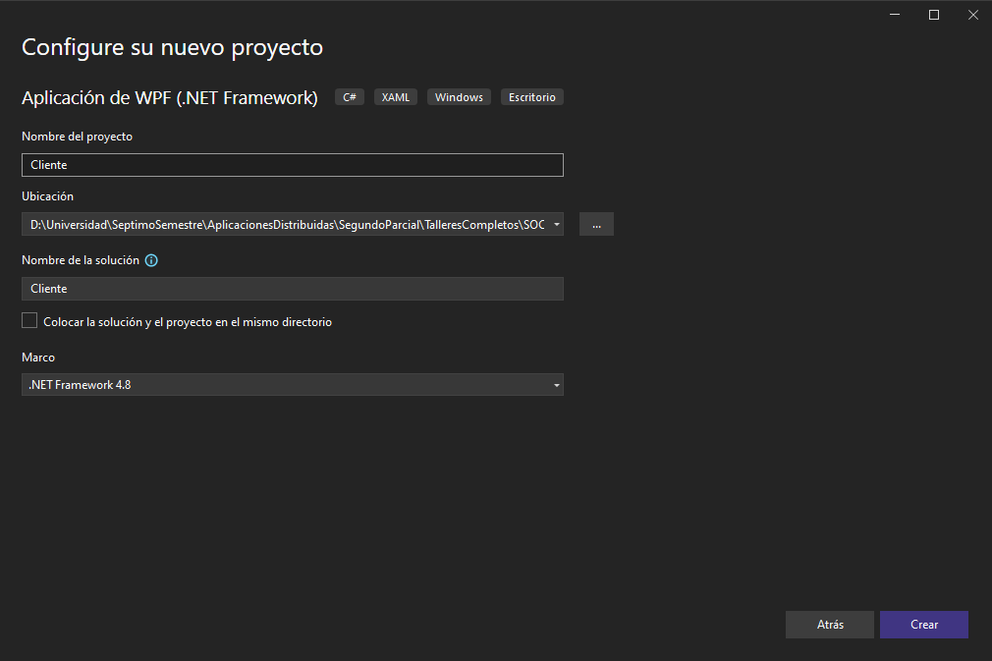
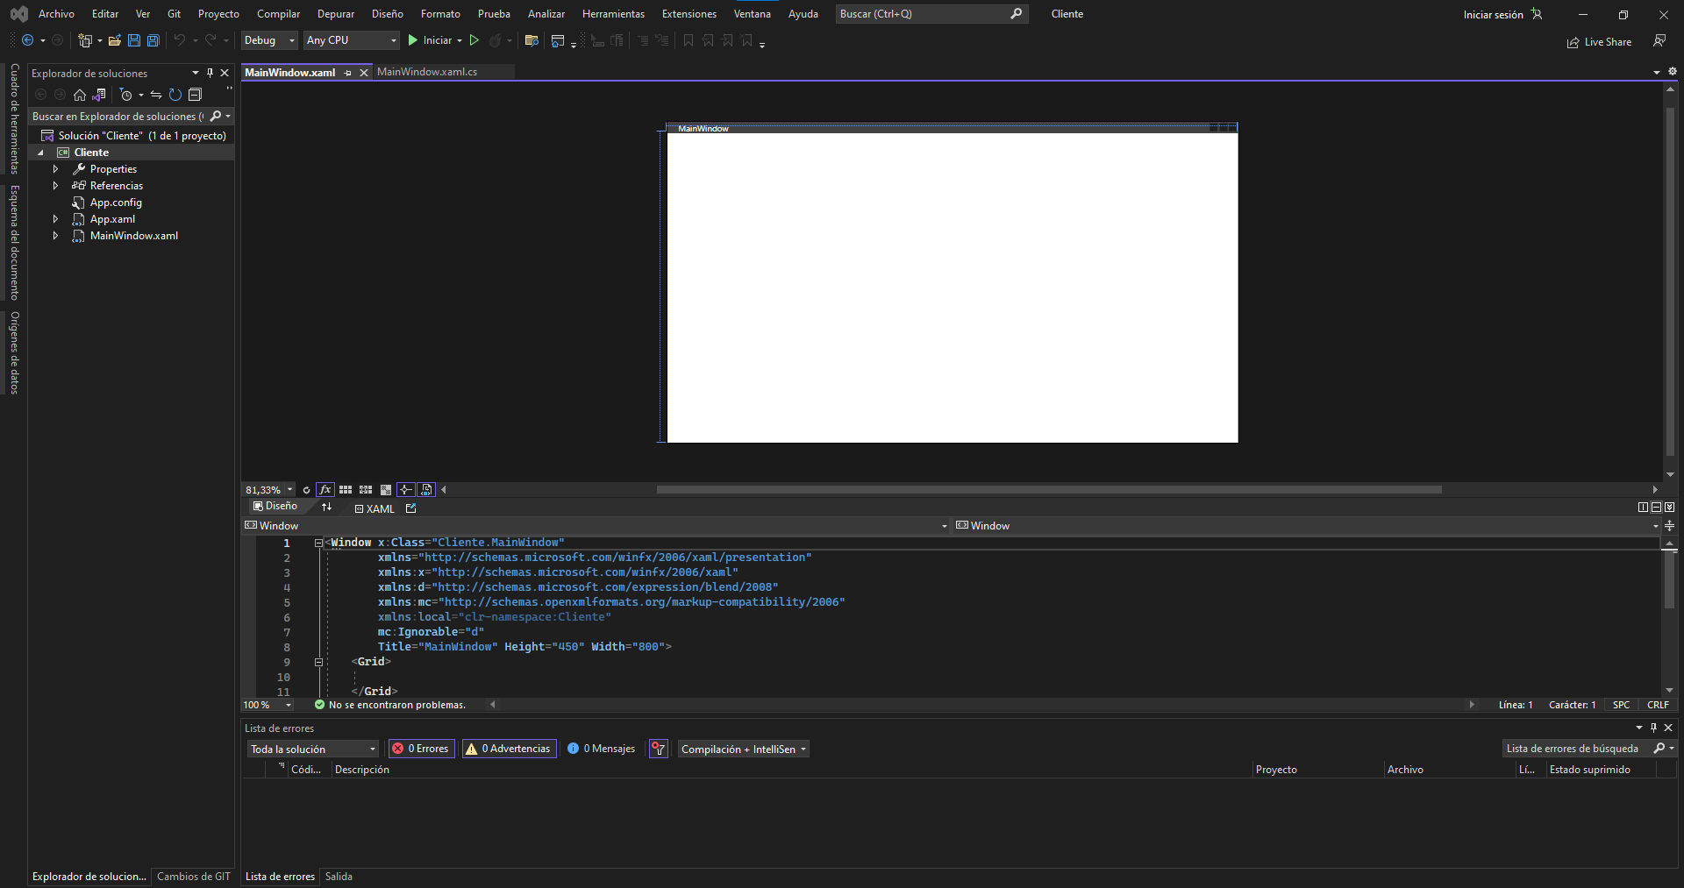
1. INTRODUCCIÓN
2. OBJETIVOS
2.1. OBJETIVO GENERAL
2.2. OBJETIVOS ESPECÍFICOS
3. MARCO TEÓRICO
3.1 ARQUITECTURA CLIENTE/SERVIDOR
3.1.1 CLIENTE
3.1.2 SERVIDOR
3.2 SOCKETS
3.2.1 PROPIEDADES
3.2.2 ATRIBUTOS Y TIPOS DE SOCKETS
3.3 APLICACIÓN DE CONSOLA C#
3.4 APLICACIÓN DE WPF (.NET FRAMEWORK)
3.4.1 XAMARIN FORMS
3.4.2 ARCHIVO DE RECURSOS RESX
3.5 SERIALIZACIÓN Y DESERIALIZACIÓN
3.6 ESPACIOS DE NOMBRES
4. PARTE PRÁCTICA
4.1 CREACIÓN DE CARPETAS PARA EL PROYECTO
4.2 PROYECTO SERVIDOR
4.2.1 CREACIÓN DEL PROYECTO SERVIDOR
4.2.2 ESTRUCTURA DEL PROYECTO SERVIDOR
4.2.3 CREACIÓN DE ARCHIVOS Y CODIFICACIÓN
4.3 PROYECTO CLIENTE
4.3.1 CREACIÓN DEL PROYECTO CLIENTE
4.3.2 ESTRUCTURA DEL PROYECTO CLIENTE
4.3.3 CREACIÓN DE ARCHIVOS Y CODIFICACIÓN
4.4 EJECUCIÓN DEL PROYECTO
5. CONCLUSIONES
6. RECOMENDACIONES
Una vez seleccionado el tipo de aplicación que se va a crear para el proyecto Cliente, se procede a configurar los parámetros del Proyecto los cuales son, nombre del proyecto, la ubicación que es en la Carpeta APLICATIVO/CLIENTE, se le asigna un nombre a la solución y se selecciona el Marco (Versión de .NET que se va a utilizar).
Finalmente se tiene la siguiente estructura del proyecto Cliente.
31
30
18
17
9

Slide 32
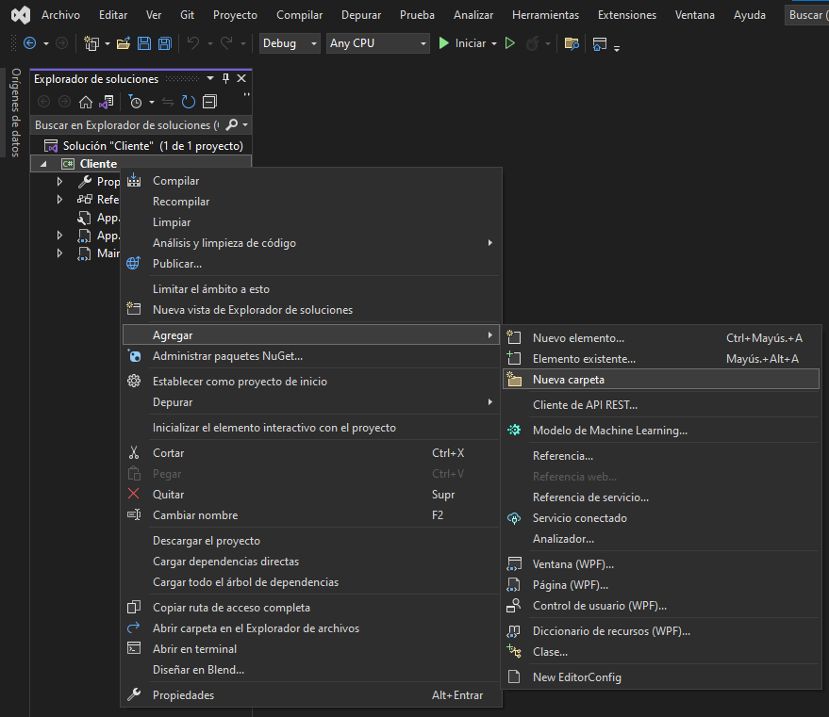
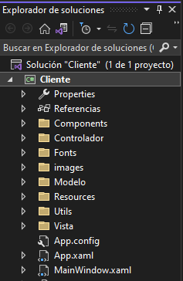
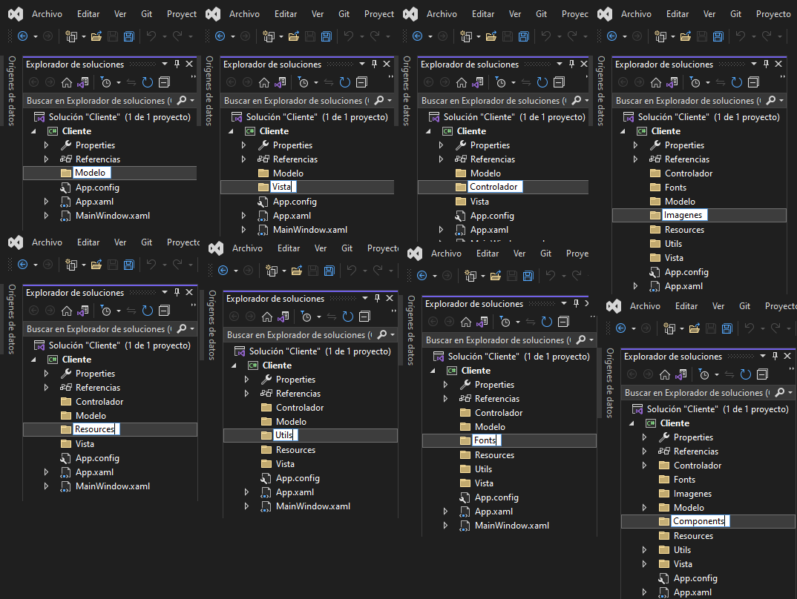
1. INTRODUCCIÓN
2. OBJETIVOS
2.1. OBJETIVO GENERAL
2.2. OBJETIVOS ESPECÍFICOS
3. MARCO TEÓRICO
3.1 ARQUITECTURA CLIENTE/SERVIDOR
3.1.1 CLIENTE
3.1.2 SERVIDOR
3.2 SOCKETS
3.2.1 PROPIEDADES
3.2.2 ATRIBUTOS Y TIPOS DE SOCKETS
3.3 APLICACIÓN DE CONSOLA C#
3.4 APLICACIÓN DE WPF (.NET FRAMEWORK)
3.4.1 XAMARIN FORMS
3.4.2 ARCHIVO DE RECURSOS RESX
3.5 SERIALIZACIÓN Y DESERIALIZACIÓN
3.6 ESPACIOS DE NOMBRES
4. PARTE PRÁCTICA
4.1 CREACIÓN DE CARPETAS PARA EL PROYECTO
4.2 PROYECTO SERVIDOR
4.2.1 CREACIÓN DEL PROYECTO SERVIDOR
4.2.2 ESTRUCTURA DEL PROYECTO SERVIDOR
4.2.3 CREACIÓN DE ARCHIVOS Y CODIFICACIÓN
4.3 PROYECTO CLIENTE
4.3.1 CREACIÓN DEL PROYECTO CLIENTE
4.3.2 ESTRUCTURA DEL PROYECTO CLIENTE
4.3.3 CREACIÓN DE ARCHIVOS Y CODIFICACIÓN
4.4 EJECUCIÓN DEL PROYECTO
5. CONCLUSIONES
6. RECOMENDACIONES
4.3.2 ESTRUCTURACIÓN DEL PROYECTO CLIENTE
Para comenzar con el desarrollo del proyecto Cliente se deberá realizar una reestructuración creando las carpetas principales que son MODELO, VISTA y CONTROLADOR las cuales nos permitirán tener el proyecto organizado y con esto sea entendible y escalable. Para ellos se procede hacer clic derecho sobre el proyecto, seleccionar agregar y Nueva Carpeta como se muestra en la siguiente ilustración.
32
33
11
16
16

Slide 33
4.3.3 CREACIÓN DE ARCHIVOS Y CODIFICACIÓN
1. INTRODUCCIÓN
2. OBJETIVOS
2.1. OBJETIVO GENERAL
2.2. OBJETIVOS ESPECÍFICOS
3. MARCO TEÓRICO
3.1 ARQUITECTURA CLIENTE/SERVIDOR
3.1.1 CLIENTE
3.1.2 SERVIDOR
3.2 SOCKETS
3.2.1 PROPIEDADES
3.2.2 ATRIBUTOS Y TIPOS DE SOCKETS
3.3 APLICACIÓN DE CONSOLA C#
3.4 APLICACIÓN DE WPF (.NET FRAMEWORK)
3.4.1 XAMARIN FORMS
3.4.2 ARCHIVO DE RECURSOS RESX
3.5 SERIALIZACIÓN Y DESERIALIZACIÓN
3.6 ESPACIOS DE NOMBRES
4. PARTE PRÁCTICA
4.1 CREACIÓN DE CARPETAS PARA EL PROYECTO
4.2 PROYECTO SERVIDOR
4.2.1 CREACIÓN DEL PROYECTO SERVIDOR
4.2.2 ESTRUCTURA DEL PROYECTO SERVIDOR
4.2.3 CREACIÓN DE ARCHIVOS Y CODIFICACIÓN
4.3 PROYECTO CLIENTE
4.3.1 CREACIÓN DEL PROYECTO CLIENTE
4.3.2 ESTRUCTURA DEL PROYECTO CLIENTE
4.3.3 CREACIÓN DE ARCHIVOS Y CODIFICACIÓN
4.4 EJECUCIÓN DEL PROYECTO
5. CONCLUSIONES
6. RECOMENDACIONES
Para continuar con el desarrollo del proyecto se crean los archivos pertenecientes a cada carpeta del proyecto como se muestra a continuación.
33
28
14
13
6

Slide 34
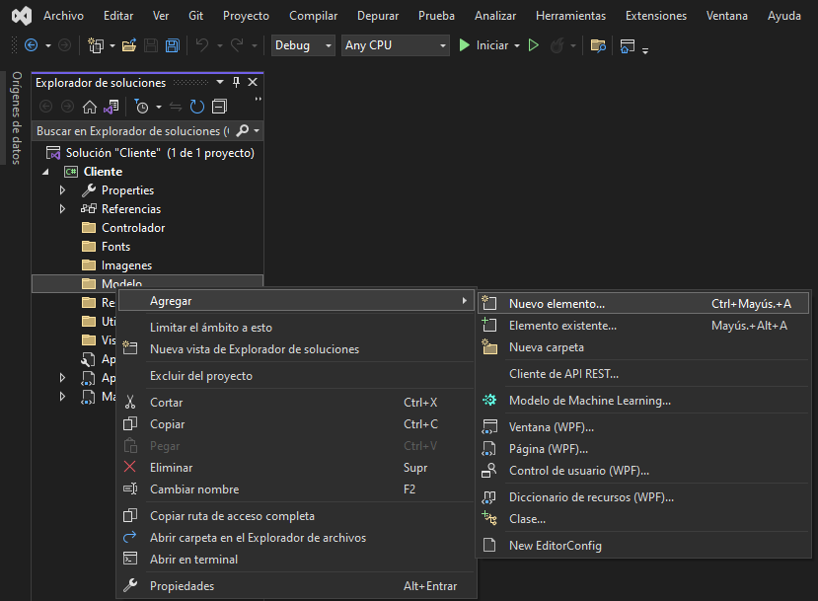
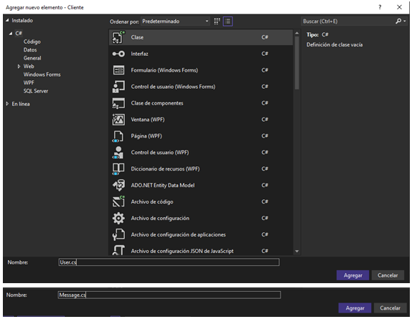
1. INTRODUCCIÓN
2. OBJETIVOS
2.1. OBJETIVO GENERAL
2.2. OBJETIVOS ESPECÍFICOS
3. MARCO TEÓRICO
3.1 ARQUITECTURA CLIENTE/SERVIDOR
3.1.1 CLIENTE
3.1.2 SERVIDOR
3.2 SOCKETS
3.2.1 PROPIEDADES
3.2.2 ATRIBUTOS Y TIPOS DE SOCKETS
3.3 APLICACIÓN DE CONSOLA C#
3.4 APLICACIÓN DE WPF (.NET FRAMEWORK)
3.4.1 XAMARIN FORMS
3.4.2 ARCHIVO DE RECURSOS RESX
3.5 SERIALIZACIÓN Y DESERIALIZACIÓN
3.6 ESPACIOS DE NOMBRES
4. PARTE PRÁCTICA
4.1 CREACIÓN DE CARPETAS PARA EL PROYECTO
4.2 PROYECTO SERVIDOR
4.2.1 CREACIÓN DEL PROYECTO SERVIDOR
4.2.2 ESTRUCTURA DEL PROYECTO SERVIDOR
4.2.3 CREACIÓN DE ARCHIVOS Y CODIFICACIÓN
4.3 PROYECTO CLIENTE
4.3.1 CREACIÓN DEL PROYECTO CLIENTE
4.3.2 ESTRUCTURA DEL PROYECTO CLIENTE
4.3.3 CREACIÓN DE ARCHIVOS Y CODIFICACIÓN
4.4 EJECUCIÓN DEL PROYECTO
5. CONCLUSIONES
6. RECOMENDACIONES
4.3.3.1 MODELO
La carpeta modelo contiene dos archivos principales los cuales son Message y User, y para poder crearlos se procede hacer clic derecho sobre la carpeta Modelo, agregar y elemento nuevo como se muestra en la siguiente ilustración. Una vez seleccionado la opción Nuevo Elemento se mostrará la siguiente pantalla donde se selecciona el tipo de archivo que se va a crear y se le asigna el nombre.
34
33
11
16
16

Slide 35
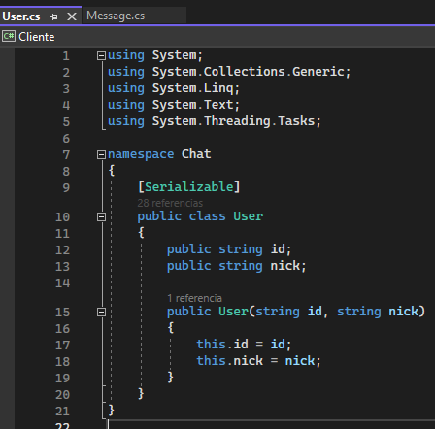
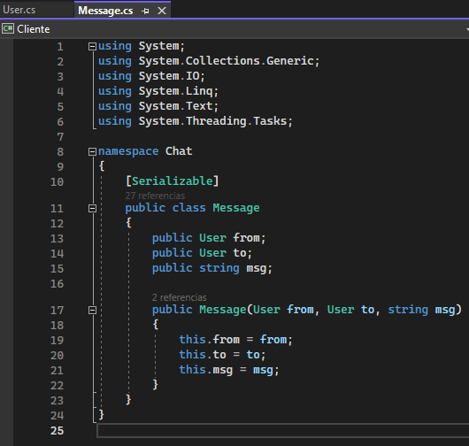
1. INTRODUCCIÓN
2. OBJETIVOS
2.1. OBJETIVO GENERAL
2.2. OBJETIVOS ESPECÍFICOS
3. MARCO TEÓRICO
3.1 ARQUITECTURA CLIENTE/SERVIDOR
3.1.1 CLIENTE
3.1.2 SERVIDOR
3.2 SOCKETS
3.2.1 PROPIEDADES
3.2.2 ATRIBUTOS Y TIPOS DE SOCKETS
3.3 APLICACIÓN DE CONSOLA C#
3.4 APLICACIÓN DE WPF (.NET FRAMEWORK)
3.4.1 XAMARIN FORMS
3.4.2 ARCHIVO DE RECURSOS RESX
3.5 SERIALIZACIÓN Y DESERIALIZACIÓN
3.6 ESPACIOS DE NOMBRES
4. PARTE PRÁCTICA
4.1 CREACIÓN DE CARPETAS PARA EL PROYECTO
4.2 PROYECTO SERVIDOR
4.2.1 CREACIÓN DEL PROYECTO SERVIDOR
4.2.2 ESTRUCTURA DEL PROYECTO SERVIDOR
4.2.3 CREACIÓN DE ARCHIVOS Y CODIFICACIÓN
4.3 PROYECTO CLIENTE
4.3.1 CREACIÓN DEL PROYECTO CLIENTE
4.3.2 ESTRUCTURA DEL PROYECTO CLIENTE
4.3.3 CREACIÓN DE ARCHIVOS Y CODIFICACIÓN
4.4 EJECUCIÓN DEL PROYECTO
5. CONCLUSIONES
6. RECOMENDACIONES
4.3.3.1 MODELO – CODIFICACIÓN
35
33
11
16
16

Slide 36
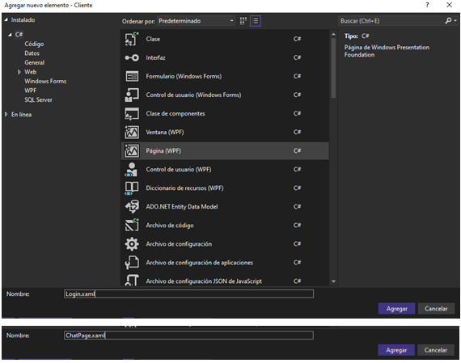
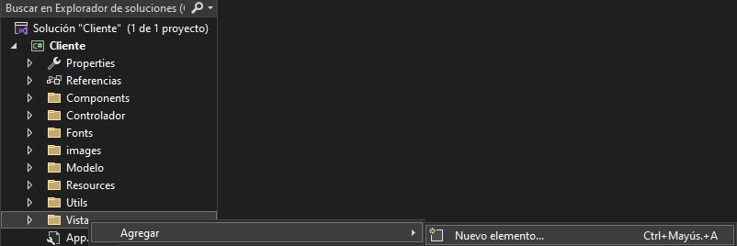
1. INTRODUCCIÓN
2. OBJETIVOS
2.1. OBJETIVO GENERAL
2.2. OBJETIVOS ESPECÍFICOS
3. MARCO TEÓRICO
3.1 ARQUITECTURA CLIENTE/SERVIDOR
3.1.1 CLIENTE
3.1.2 SERVIDOR
3.2 SOCKETS
3.2.1 PROPIEDADES
3.2.2 ATRIBUTOS Y TIPOS DE SOCKETS
3.3 APLICACIÓN DE CONSOLA C#
3.4 APLICACIÓN DE WPF (.NET FRAMEWORK)
3.4.1 XAMARIN FORMS
3.4.2 ARCHIVO DE RECURSOS RESX
3.5 SERIALIZACIÓN Y DESERIALIZACIÓN
3.6 ESPACIOS DE NOMBRES
4. PARTE PRÁCTICA
4.1 CREACIÓN DE CARPETAS PARA EL PROYECTO
4.2 PROYECTO SERVIDOR
4.2.1 CREACIÓN DEL PROYECTO SERVIDOR
4.2.2 ESTRUCTURA DEL PROYECTO SERVIDOR
4.2.3 CREACIÓN DE ARCHIVOS Y CODIFICACIÓN
4.3 PROYECTO CLIENTE
4.3.1 CREACIÓN DEL PROYECTO CLIENTE
4.3.2 ESTRUCTURA DEL PROYECTO CLIENTE
4.3.3 CREACIÓN DE ARCHIVOS Y CODIFICACIÓN
4.4 EJECUCIÓN DEL PROYECTO
5. CONCLUSIONES
6. RECOMENDACIONES
4.3.3.2 VISTA
Para poder agregar un archivo a la carpeta Vista se realiza un proceso similar al que se realizó en la carpeta Modelo, para ello se hace clic derecho en la carpeta Vista, agregar, elemento nuevo como se muestra en la siguiente ilustración. Seguido de eso se deberá seleccionar el tipo de archivo que se va a crear en la carpeta lo cual es un archivo del tipo Página (WPF), es un archivo de extensión XAML que se encuentra detallado en la sección del Marco Teórico, los dos archivos Login y ChatPage son del mismo tipo.
36
33
11
16
16

Slide 37
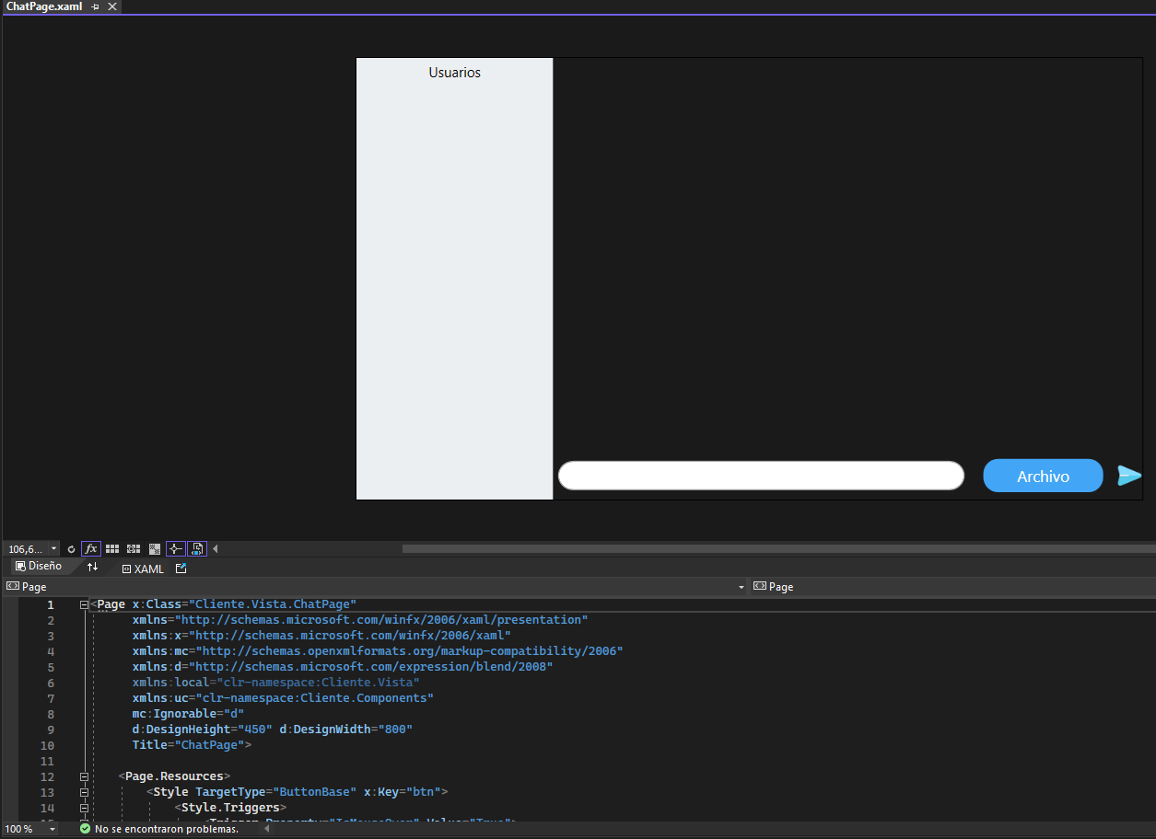
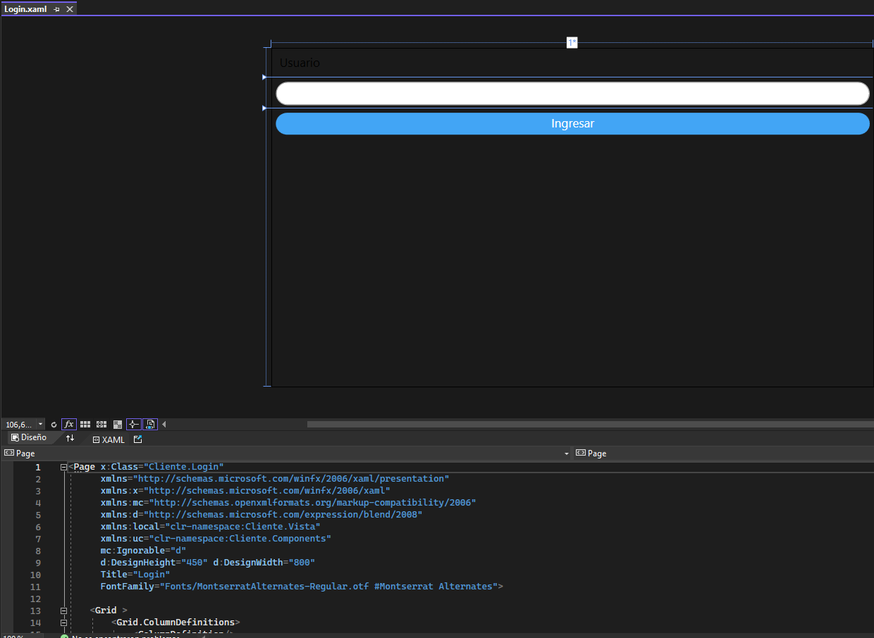
1. INTRODUCCIÓN
2. OBJETIVOS
2.1. OBJETIVO GENERAL
2.2. OBJETIVOS ESPECÍFICOS
3. MARCO TEÓRICO
3.1 ARQUITECTURA CLIENTE/SERVIDOR
3.1.1 CLIENTE
3.1.2 SERVIDOR
3.2 SOCKETS
3.2.1 PROPIEDADES
3.2.2 ATRIBUTOS Y TIPOS DE SOCKETS
3.3 APLICACIÓN DE CONSOLA C#
3.4 APLICACIÓN DE WPF (.NET FRAMEWORK)
3.4.1 XAMARIN FORMS
3.4.2 ARCHIVO DE RECURSOS RESX
3.5 SERIALIZACIÓN Y DESERIALIZACIÓN
3.6 ESPACIOS DE NOMBRES
4. PARTE PRÁCTICA
4.1 CREACIÓN DE CARPETAS PARA EL PROYECTO
4.2 PROYECTO SERVIDOR
4.2.1 CREACIÓN DEL PROYECTO SERVIDOR
4.2.2 ESTRUCTURA DEL PROYECTO SERVIDOR
4.2.3 CREACIÓN DE ARCHIVOS Y CODIFICACIÓN
4.3 PROYECTO CLIENTE
4.3.1 CREACIÓN DEL PROYECTO CLIENTE
4.3.2 ESTRUCTURA DEL PROYECTO CLIENTE
4.3.3 CREACIÓN DE ARCHIVOS Y CODIFICACIÓN
4.4 EJECUCIÓN DEL PROYECTO
5. CONCLUSIONES
6. RECOMENDACIONES
4.3.3.2 VISTA – CODIFICACIÓN
37
33
11
16
16

Slide 38
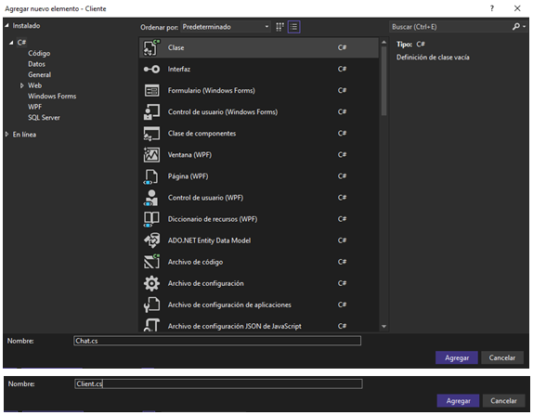
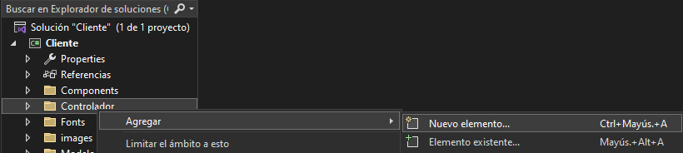
1. INTRODUCCIÓN
2. OBJETIVOS
2.1. OBJETIVO GENERAL
2.2. OBJETIVOS ESPECÍFICOS
3. MARCO TEÓRICO
3.1 ARQUITECTURA CLIENTE/SERVIDOR
3.1.1 CLIENTE
3.1.2 SERVIDOR
3.2 SOCKETS
3.2.1 PROPIEDADES
3.2.2 ATRIBUTOS Y TIPOS DE SOCKETS
3.3 APLICACIÓN DE CONSOLA C#
3.4 APLICACIÓN DE WPF (.NET FRAMEWORK)
3.4.1 XAMARIN FORMS
3.4.2 ARCHIVO DE RECURSOS RESX
3.5 SERIALIZACIÓN Y DESERIALIZACIÓN
3.6 ESPACIOS DE NOMBRES
4. PARTE PRÁCTICA
4.1 CREACIÓN DE CARPETAS PARA EL PROYECTO
4.2 PROYECTO SERVIDOR
4.2.1 CREACIÓN DEL PROYECTO SERVIDOR
4.2.2 ESTRUCTURA DEL PROYECTO SERVIDOR
4.2.3 CREACIÓN DE ARCHIVOS Y CODIFICACIÓN
4.3 PROYECTO CLIENTE
4.3.1 CREACIÓN DEL PROYECTO CLIENTE
4.3.2 ESTRUCTURA DEL PROYECTO CLIENTE
4.3.3 CREACIÓN DE ARCHIVOS Y CODIFICACIÓN
4.4 EJECUCIÓN DEL PROYECTO
5. CONCLUSIONES
6. RECOMENDACIONES
4.3.3.3 CONTROLADOR
Para agregar archivos a la carpeta Controlador se deberá hacer clic derecho sobre la carpeta Controlador, se deberá seleccionar agregar y elemento nuevo como se muestra en la siguiente ilustración. Una vez seleccionado nuevo elemento se deberá elegir el tipo de archivo y asignar un nombre a los archivos que se van a crear, en este caso son dos archivos los cuales son Chat y Client.
38
33
11
16
16

Slide 39
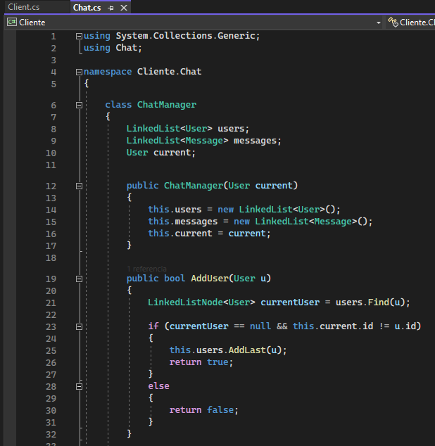
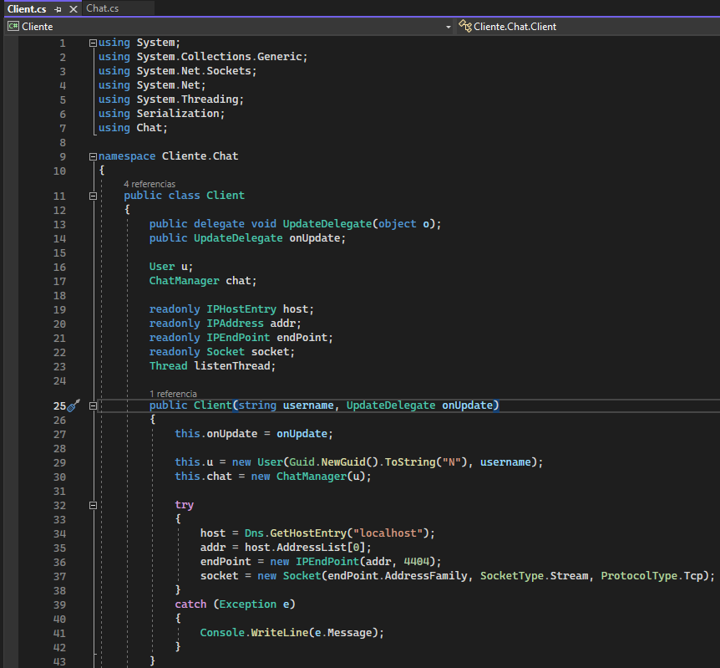
1. INTRODUCCIÓN
2. OBJETIVOS
2.1. OBJETIVO GENERAL
2.2. OBJETIVOS ESPECÍFICOS
3. MARCO TEÓRICO
3.1 ARQUITECTURA CLIENTE/SERVIDOR
3.1.1 CLIENTE
3.1.2 SERVIDOR
3.2 SOCKETS
3.2.1 PROPIEDADES
3.2.2 ATRIBUTOS Y TIPOS DE SOCKETS
3.3 APLICACIÓN DE CONSOLA C#
3.4 APLICACIÓN DE WPF (.NET FRAMEWORK)
3.4.1 XAMARIN FORMS
3.4.2 ARCHIVO DE RECURSOS RESX
3.5 SERIALIZACIÓN Y DESERIALIZACIÓN
3.6 ESPACIOS DE NOMBRES
4. PARTE PRÁCTICA
4.1 CREACIÓN DE CARPETAS PARA EL PROYECTO
4.2 PROYECTO SERVIDOR
4.2.1 CREACIÓN DEL PROYECTO SERVIDOR
4.2.2 ESTRUCTURA DEL PROYECTO SERVIDOR
4.2.3 CREACIÓN DE ARCHIVOS Y CODIFICACIÓN
4.3 PROYECTO CLIENTE
4.3.1 CREACIÓN DEL PROYECTO CLIENTE
4.3.2 ESTRUCTURA DEL PROYECTO CLIENTE
4.3.3 CREACIÓN DE ARCHIVOS Y CODIFICACIÓN
4.4 EJECUCIÓN DEL PROYECTO
5. CONCLUSIONES
6. RECOMENDACIONES
4.3.3.3 CONTROLADOR – CODIFICACIÓN
38
33
11
16
16

Slide 40
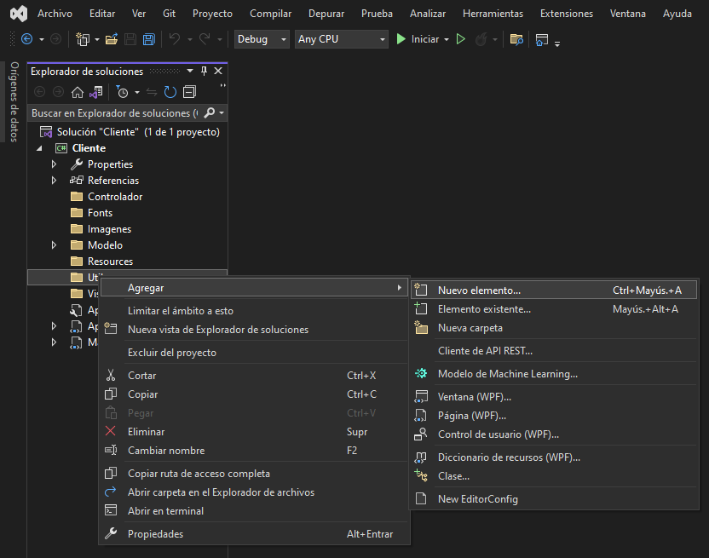
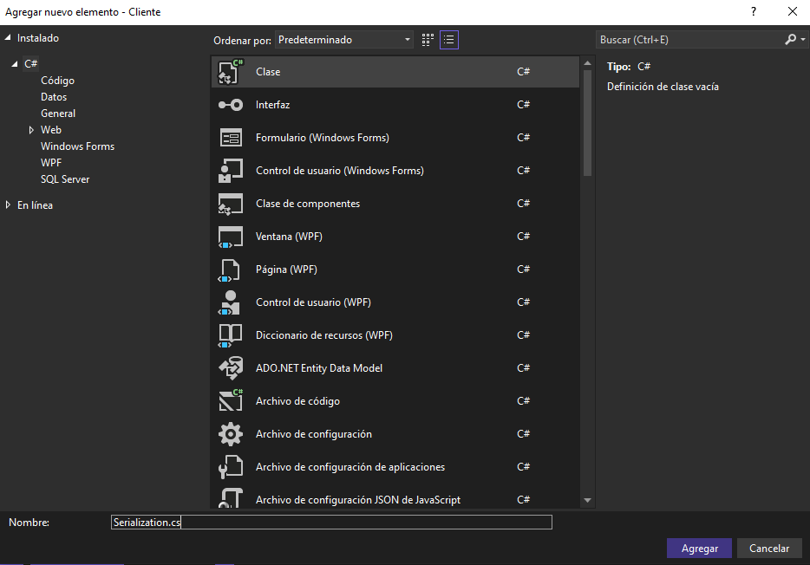
1. INTRODUCCIÓN
2. OBJETIVOS
2.1. OBJETIVO GENERAL
2.2. OBJETIVOS ESPECÍFICOS
3. MARCO TEÓRICO
3.1 ARQUITECTURA CLIENTE/SERVIDOR
3.1.1 CLIENTE
3.1.2 SERVIDOR
3.2 SOCKETS
3.2.1 PROPIEDADES
3.2.2 ATRIBUTOS Y TIPOS DE SOCKETS
3.3 APLICACIÓN DE CONSOLA C#
3.4 APLICACIÓN DE WPF (.NET FRAMEWORK)
3.4.1 XAMARIN FORMS
3.4.2 ARCHIVO DE RECURSOS RESX
3.5 SERIALIZACIÓN Y DESERIALIZACIÓN
3.6 ESPACIOS DE NOMBRES
4. PARTE PRÁCTICA
4.1 CREACIÓN DE CARPETAS PARA EL PROYECTO
4.2 PROYECTO SERVIDOR
4.2.1 CREACIÓN DEL PROYECTO SERVIDOR
4.2.2 ESTRUCTURA DEL PROYECTO SERVIDOR
4.2.3 CREACIÓN DE ARCHIVOS Y CODIFICACIÓN
4.3 PROYECTO CLIENTE
4.3.1 CREACIÓN DEL PROYECTO CLIENTE
4.3.2 ESTRUCTURA DEL PROYECTO CLIENTE
4.3.3 CREACIÓN DE ARCHIVOS Y CODIFICACIÓN
4.4 EJECUCIÓN DEL PROYECTO
5. CONCLUSIONES
6. RECOMENDACIONES
4.3.3.4 UTILS
Para agregar un archivo a la carpeta Utils se deberá hacer clic derecho sobre la carpeta Utils, se deberá seleccionar agregar y elemento nuevo como se muestra en la siguiente ilustración. Seguido de eso se deberá elegir el tipo de archivo que se va a crear y asignarlo un nombre.
40
33
11
16
16

Slide 41
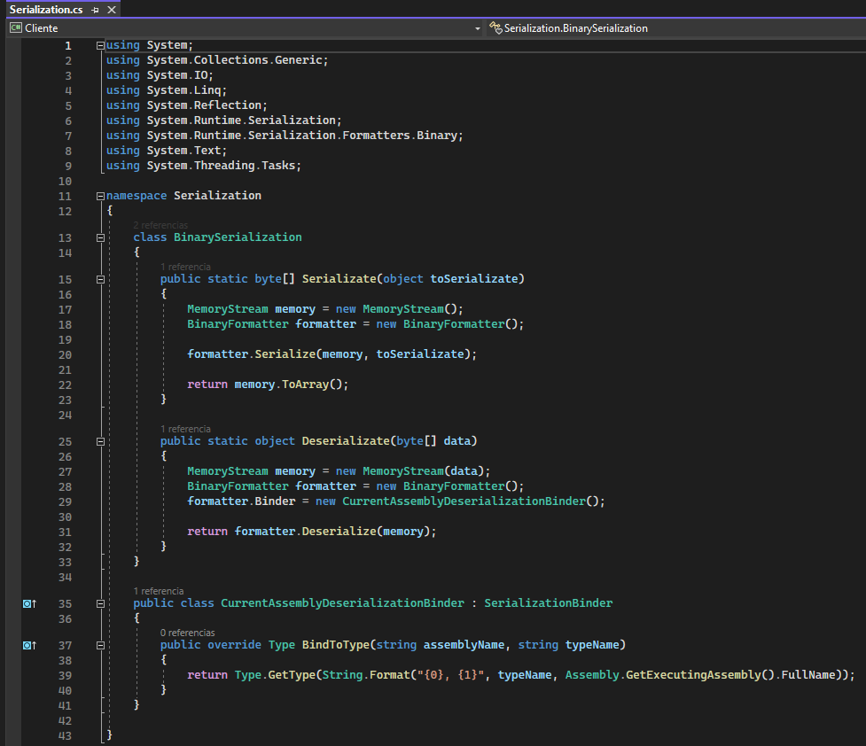
1. INTRODUCCIÓN
2. OBJETIVOS
2.1. OBJETIVO GENERAL
2.2. OBJETIVOS ESPECÍFICOS
3. MARCO TEÓRICO
3.1 ARQUITECTURA CLIENTE/SERVIDOR
3.1.1 CLIENTE
3.1.2 SERVIDOR
3.2 SOCKETS
3.2.1 PROPIEDADES
3.2.2 ATRIBUTOS Y TIPOS DE SOCKETS
3.3 APLICACIÓN DE CONSOLA C#
3.4 APLICACIÓN DE WPF (.NET FRAMEWORK)
3.4.1 XAMARIN FORMS
3.4.2 ARCHIVO DE RECURSOS RESX
3.5 SERIALIZACIÓN Y DESERIALIZACIÓN
3.6 ESPACIOS DE NOMBRES
4. PARTE PRÁCTICA
4.1 CREACIÓN DE CARPETAS PARA EL PROYECTO
4.2 PROYECTO SERVIDOR
4.2.1 CREACIÓN DEL PROYECTO SERVIDOR
4.2.2 ESTRUCTURA DEL PROYECTO SERVIDOR
4.2.3 CREACIÓN DE ARCHIVOS Y CODIFICACIÓN
4.3 PROYECTO CLIENTE
4.3.1 CREACIÓN DEL PROYECTO CLIENTE
4.3.2 ESTRUCTURA DEL PROYECTO CLIENTE
4.3.3 CREACIÓN DE ARCHIVOS Y CODIFICACIÓN
4.4 EJECUCIÓN DEL PROYECTO
5. CONCLUSIONES
6. RECOMENDACIONES
4.3.3.4 UTILS – CODIFICACIÓN
41
33
11
16
16

Slide 42
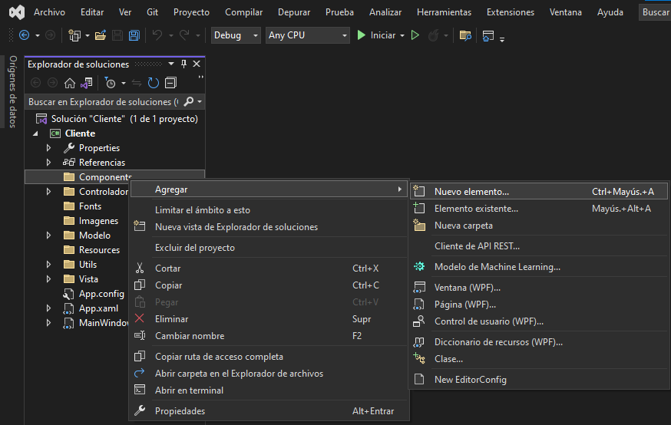
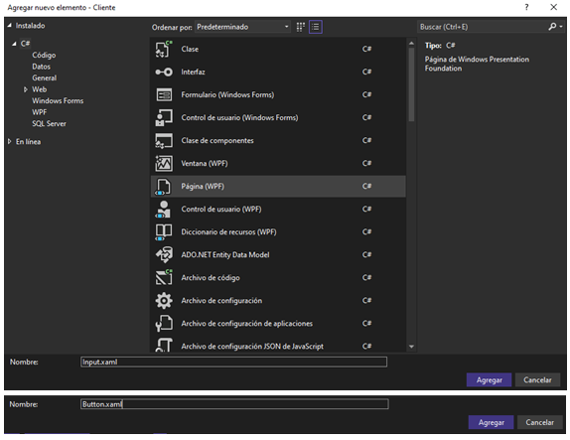
1. INTRODUCCIÓN
2. OBJETIVOS
2.1. OBJETIVO GENERAL
2.2. OBJETIVOS ESPECÍFICOS
3. MARCO TEÓRICO
3.1 ARQUITECTURA CLIENTE/SERVIDOR
3.1.1 CLIENTE
3.1.2 SERVIDOR
3.2 SOCKETS
3.2.1 PROPIEDADES
3.2.2 ATRIBUTOS Y TIPOS DE SOCKETS
3.3 APLICACIÓN DE CONSOLA C#
3.4 APLICACIÓN DE WPF (.NET FRAMEWORK)
3.4.1 XAMARIN FORMS
3.4.2 ARCHIVO DE RECURSOS RESX
3.5 SERIALIZACIÓN Y DESERIALIZACIÓN
3.6 ESPACIOS DE NOMBRES
4. PARTE PRÁCTICA
4.1 CREACIÓN DE CARPETAS PARA EL PROYECTO
4.2 PROYECTO SERVIDOR
4.2.1 CREACIÓN DEL PROYECTO SERVIDOR
4.2.2 ESTRUCTURA DEL PROYECTO SERVIDOR
4.2.3 CREACIÓN DE ARCHIVOS Y CODIFICACIÓN
4.3 PROYECTO CLIENTE
4.3.1 CREACIÓN DEL PROYECTO CLIENTE
4.3.2 ESTRUCTURA DEL PROYECTO CLIENTE
4.3.3 CREACIÓN DE ARCHIVOS Y CODIFICACIÓN
4.4 EJECUCIÓN DEL PROYECTO
5. CONCLUSIONES
6. RECOMENDACIONES
4.3.3.5 COMPONENTS
Para agregar un archivo a la carpeta Components se deberá hacer clic derecho sobre la carpeta Components, se deberá seleccionar agregar y elemento nuevo como se muestra en la siguiente ilustración. Los archivos que se crearán en la carpeta Components son: el input para ingresar los mensajes y el botón, los archivos son del tipo Página (WPF).
42
33
11
16
16

Slide 43
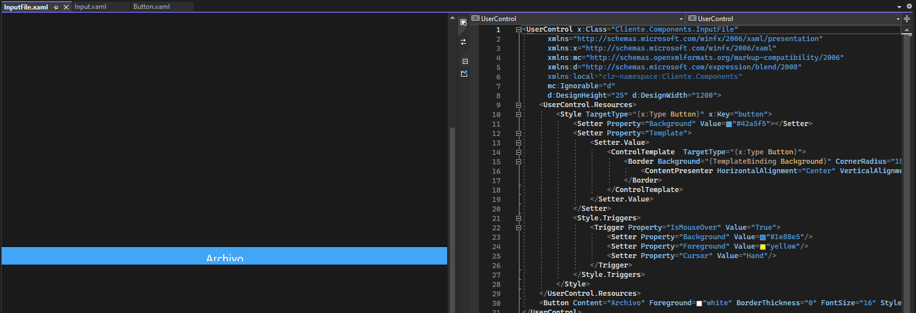
1. INTRODUCCIÓN
2. OBJETIVOS
2.1. OBJETIVO GENERAL
2.2. OBJETIVOS ESPECÍFICOS
3. MARCO TEÓRICO
3.1 ARQUITECTURA CLIENTE/SERVIDOR
3.1.1 CLIENTE
3.1.2 SERVIDOR
3.2 SOCKETS
3.2.1 PROPIEDADES
3.2.2 ATRIBUTOS Y TIPOS DE SOCKETS
3.3 APLICACIÓN DE CONSOLA C#
3.4 APLICACIÓN DE WPF (.NET FRAMEWORK)
3.4.1 XAMARIN FORMS
3.4.2 ARCHIVO DE RECURSOS RESX
3.5 SERIALIZACIÓN Y DESERIALIZACIÓN
3.6 ESPACIOS DE NOMBRES
4. PARTE PRÁCTICA
4.1 CREACIÓN DE CARPETAS PARA EL PROYECTO
4.2 PROYECTO SERVIDOR
4.2.1 CREACIÓN DEL PROYECTO SERVIDOR
4.2.2 ESTRUCTURA DEL PROYECTO SERVIDOR
4.2.3 CREACIÓN DE ARCHIVOS Y CODIFICACIÓN
4.3 PROYECTO CLIENTE
4.3.1 CREACIÓN DEL PROYECTO CLIENTE
4.3.2 ESTRUCTURA DEL PROYECTO CLIENTE
4.3.3 CREACIÓN DE ARCHIVOS Y CODIFICACIÓN
4.4 EJECUCIÓN DEL PROYECTO
5. CONCLUSIONES
6. RECOMENDACIONES
4.3.3.5 COMPONENTS – CODIFICACIÓN
43
33
11
16
16

Slide 44

1. INTRODUCCIÓN
2. OBJETIVOS
2.1. OBJETIVO GENERAL
2.2. OBJETIVOS ESPECÍFICOS
3. MARCO TEÓRICO
3.1 ARQUITECTURA CLIENTE/SERVIDOR
3.1.1 CLIENTE
3.1.2 SERVIDOR
3.2 SOCKETS
3.2.1 PROPIEDADES
3.2.2 ATRIBUTOS Y TIPOS DE SOCKETS
3.3 APLICACIÓN DE CONSOLA C#
3.4 APLICACIÓN DE WPF (.NET FRAMEWORK)
3.4.1 XAMARIN FORMS
3.4.2 ARCHIVO DE RECURSOS RESX
3.5 SERIALIZACIÓN Y DESERIALIZACIÓN
3.6 ESPACIOS DE NOMBRES
4. PARTE PRÁCTICA
4.1 CREACIÓN DE CARPETAS PARA EL PROYECTO
4.2 PROYECTO SERVIDOR
4.2.1 CREACIÓN DEL PROYECTO SERVIDOR
4.2.2 ESTRUCTURA DEL PROYECTO SERVIDOR
4.2.3 CREACIÓN DE ARCHIVOS Y CODIFICACIÓN
4.3 PROYECTO CLIENTE
4.3.1 CREACIÓN DEL PROYECTO CLIENTE
4.3.2 ESTRUCTURA DEL PROYECTO CLIENTE
4.3.3 CREACIÓN DE ARCHIVOS Y CODIFICACIÓN
4.4 EJECUCIÓN DEL PROYECTO
5. CONCLUSIONES
6. RECOMENDACIONES
4.3.3.5 COMPONENTS – CODIFICACIÓN
44
33
11
16
16

Slide 45

1. INTRODUCCIÓN
2. OBJETIVOS
2.1. OBJETIVO GENERAL
2.2. OBJETIVOS ESPECÍFICOS
3. MARCO TEÓRICO
3.1 ARQUITECTURA CLIENTE/SERVIDOR
3.1.1 CLIENTE
3.1.2 SERVIDOR
3.2 SOCKETS
3.2.1 PROPIEDADES
3.2.2 ATRIBUTOS Y TIPOS DE SOCKETS
3.3 APLICACIÓN DE CONSOLA C#
3.4 APLICACIÓN DE WPF (.NET FRAMEWORK)
3.4.1 XAMARIN FORMS
3.4.2 ARCHIVO DE RECURSOS RESX
3.5 SERIALIZACIÓN Y DESERIALIZACIÓN
3.6 ESPACIOS DE NOMBRES
4. PARTE PRÁCTICA
4.1 CREACIÓN DE CARPETAS PARA EL PROYECTO
4.2 PROYECTO SERVIDOR
4.2.1 CREACIÓN DEL PROYECTO SERVIDOR
4.2.2 ESTRUCTURA DEL PROYECTO SERVIDOR
4.2.3 CREACIÓN DE ARCHIVOS Y CODIFICACIÓN
4.3 PROYECTO CLIENTE
4.3.1 CREACIÓN DEL PROYECTO CLIENTE
4.3.2 ESTRUCTURA DEL PROYECTO CLIENTE
4.3.3 CREACIÓN DE ARCHIVOS Y CODIFICACIÓN
4.4 EJECUCIÓN DEL PROYECTO
5. CONCLUSIONES
6. RECOMENDACIONES
4.3.3.5 COMPONENTS – CODIFICACIÓN
45
33
11
16
16

Slide 46

1. INTRODUCCIÓN
2. OBJETIVOS
2.1. OBJETIVO GENERAL
2.2. OBJETIVOS ESPECÍFICOS
3. MARCO TEÓRICO
3.1 ARQUITECTURA CLIENTE/SERVIDOR
3.1.1 CLIENTE
3.1.2 SERVIDOR
3.2 SOCKETS
3.2.1 PROPIEDADES
3.2.2 ATRIBUTOS Y TIPOS DE SOCKETS
3.3 APLICACIÓN DE CONSOLA C#
3.4 APLICACIÓN DE WPF (.NET FRAMEWORK)
3.4.1 XAMARIN FORMS
3.4.2 ARCHIVO DE RECURSOS RESX
3.5 SERIALIZACIÓN Y DESERIALIZACIÓN
3.6 ESPACIOS DE NOMBRES
4. PARTE PRÁCTICA
4.1 CREACIÓN DE CARPETAS PARA EL PROYECTO
4.2 PROYECTO SERVIDOR
4.2.1 CREACIÓN DEL PROYECTO SERVIDOR
4.2.2 ESTRUCTURA DEL PROYECTO SERVIDOR
4.2.3 CREACIÓN DE ARCHIVOS Y CODIFICACIÓN
4.3 PROYECTO CLIENTE
4.3.1 CREACIÓN DEL PROYECTO CLIENTE
4.3.2 ESTRUCTURA DEL PROYECTO CLIENTE
4.3.3 CREACIÓN DE ARCHIVOS Y CODIFICACIÓN
4.4 EJECUCIÓN DEL PROYECTO
5. CONCLUSIONES
6. RECOMENDACIONES
4.3.3.5 COMPONENTS – CODIFICACIÓN
46
33
11
16
16

Slide 47


1. INTRODUCCIÓN
2. OBJETIVOS
2.1. OBJETIVO GENERAL
2.2. OBJETIVOS ESPECÍFICOS
3. MARCO TEÓRICO
3.1 ARQUITECTURA CLIENTE/SERVIDOR
3.1.1 CLIENTE
3.1.2 SERVIDOR
3.2 SOCKETS
3.2.1 PROPIEDADES
3.2.2 ATRIBUTOS Y TIPOS DE SOCKETS
3.3 APLICACIÓN DE CONSOLA C#
3.4 APLICACIÓN DE WPF (.NET FRAMEWORK)
3.4.1 XAMARIN FORMS
3.4.2 ARCHIVO DE RECURSOS RESX
3.5 SERIALIZACIÓN Y DESERIALIZACIÓN
3.6 ESPACIOS DE NOMBRES
4. PARTE PRÁCTICA
4.1 CREACIÓN DE CARPETAS PARA EL PROYECTO
4.2 PROYECTO SERVIDOR
4.2.1 CREACIÓN DEL PROYECTO SERVIDOR
4.2.2 ESTRUCTURA DEL PROYECTO SERVIDOR
4.2.3 CREACIÓN DE ARCHIVOS Y CODIFICACIÓN
4.3 PROYECTO CLIENTE
4.3.1 CREACIÓN DEL PROYECTO CLIENTE
4.3.2 ESTRUCTURA DEL PROYECTO CLIENTE
4.3.3 CREACIÓN DE ARCHIVOS Y CODIFICACIÓN
4.4 EJECUCIÓN DEL PROYECTO
5. CONCLUSIONES
6. RECOMENDACIONES
4.3.3.6 FONTS
Para agregar las fuentes que se va a utilizar en el proyecto Cliente se requiere seguir los siguientes pasos.
Para agregar las fuentes que se va a utilizar en el proyecto Cliente se requiere seguir los siguientes pasos.
1. Descargar las fuentes de letras para ellos se deberá ingresar al siguiente enlace.
Fuente: Montserrat https://fonts.google.com/specimen/Montserrat
b. Fuente: Montserrat Alternates https://fonts.google.com/specimen/Montserrat+Alternates
47
33
11
16
16

Slide 48


1. INTRODUCCIÓN
2. OBJETIVOS
2.1. OBJETIVO GENERAL
2.2. OBJETIVOS ESPECÍFICOS
3. MARCO TEÓRICO
3.1 ARQUITECTURA CLIENTE/SERVIDOR
3.1.1 CLIENTE
3.1.2 SERVIDOR
3.2 SOCKETS
3.2.1 PROPIEDADES
3.2.2 ATRIBUTOS Y TIPOS DE SOCKETS
3.3 APLICACIÓN DE CONSOLA C#
3.4 APLICACIÓN DE WPF (.NET FRAMEWORK)
3.4.1 XAMARIN FORMS
3.4.2 ARCHIVO DE RECURSOS RESX
3.5 SERIALIZACIÓN Y DESERIALIZACIÓN
3.6 ESPACIOS DE NOMBRES
4. PARTE PRÁCTICA
4.1 CREACIÓN DE CARPETAS PARA EL PROYECTO
4.2 PROYECTO SERVIDOR
4.2.1 CREACIÓN DEL PROYECTO SERVIDOR
4.2.2 ESTRUCTURA DEL PROYECTO SERVIDOR
4.2.3 CREACIÓN DE ARCHIVOS Y CODIFICACIÓN
4.3 PROYECTO CLIENTE
4.3.1 CREACIÓN DEL PROYECTO CLIENTE
4.3.2 ESTRUCTURA DEL PROYECTO CLIENTE
4.3.3 CREACIÓN DE ARCHIVOS Y CODIFICACIÓN
4.4 EJECUCIÓN DEL PROYECTO
5. CONCLUSIONES
6. RECOMENDACIONES
Una vez ingresados a los siguientes enlaces se procede hacer clic en Download family y se descargará una carpeta .rar como se muestra en la siguiente ilustración.
2. Extraer los archivos descargados.
Para ellos se deberá dirigir a la ruta donde se encuentran los archivos descargados, seguido de eso se deberá hacer clic derecho sobre cada una de las carpetas y Seleccionar en Extraer en…
48
35
18
17
9

Slide 49



1. INTRODUCCIÓN
2. OBJETIVOS
2.1. OBJETIVO GENERAL
2.2. OBJETIVOS ESPECÍFICOS
3. MARCO TEÓRICO
3.1 ARQUITECTURA CLIENTE/SERVIDOR
3.1.1 CLIENTE
3.1.2 SERVIDOR
3.2 SOCKETS
3.2.1 PROPIEDADES
3.2.2 ATRIBUTOS Y TIPOS DE SOCKETS
3.3 APLICACIÓN DE CONSOLA C#
3.4 APLICACIÓN DE WPF (.NET FRAMEWORK)
3.4.1 XAMARIN FORMS
3.4.2 ARCHIVO DE RECURSOS RESX
3.5 SERIALIZACIÓN Y DESERIALIZACIÓN
3.6 ESPACIOS DE NOMBRES
4. PARTE PRÁCTICA
4.1 CREACIÓN DE CARPETAS PARA EL PROYECTO
4.2 PROYECTO SERVIDOR
4.2.1 CREACIÓN DEL PROYECTO SERVIDOR
4.2.2 ESTRUCTURA DEL PROYECTO SERVIDOR
4.2.3 CREACIÓN DE ARCHIVOS Y CODIFICACIÓN
4.3 PROYECTO CLIENTE
4.3.1 CREACIÓN DEL PROYECTO CLIENTE
4.3.2 ESTRUCTURA DEL PROYECTO CLIENTE
4.3.3 CREACIÓN DE ARCHIVOS Y CODIFICACIÓN
4.4 EJECUCIÓN DEL PROYECTO
5. CONCLUSIONES
6. RECOMENDACIONES
Seleccionar el tipo de fuente de cada una de las carpetas que se va a utilizar.
Copiar los archivos seleccionados a la carpeta Fonts del proyecto Cliente.
Una vez copiados los archivos en la carpeta Fonts se procede a agregarlas al proyecto desde Visual Studio 2022, para ellos se deberá hacer clic derecho sobre la carpeta Fonts, agregar y elemento existente como se muestra en la siguiente ilustración.
49
35
18
17
9

Slide 50


1. INTRODUCCIÓN
2. OBJETIVOS
2.1. OBJETIVO GENERAL
2.2. OBJETIVOS ESPECÍFICOS
3. MARCO TEÓRICO
3.1 ARQUITECTURA CLIENTE/SERVIDOR
3.1.1 CLIENTE
3.1.2 SERVIDOR
3.2 SOCKETS
3.2.1 PROPIEDADES
3.2.2 ATRIBUTOS Y TIPOS DE SOCKETS
3.3 APLICACIÓN DE CONSOLA C#
3.4 APLICACIÓN DE WPF (.NET FRAMEWORK)
3.4.1 XAMARIN FORMS
3.4.2 ARCHIVO DE RECURSOS RESX
3.5 SERIALIZACIÓN Y DESERIALIZACIÓN
3.6 ESPACIOS DE NOMBRES
4. PARTE PRÁCTICA
4.1 CREACIÓN DE CARPETAS PARA EL PROYECTO
4.2 PROYECTO SERVIDOR
4.2.1 CREACIÓN DEL PROYECTO SERVIDOR
4.2.2 ESTRUCTURA DEL PROYECTO SERVIDOR
4.2.3 CREACIÓN DE ARCHIVOS Y CODIFICACIÓN
4.3 PROYECTO CLIENTE
4.3.1 CREACIÓN DEL PROYECTO CLIENTE
4.3.2 ESTRUCTURA DEL PROYECTO CLIENTE
4.3.3 CREACIÓN DE ARCHIVOS Y CODIFICACIÓN
4.4 EJECUCIÓN DEL PROYECTO
5. CONCLUSIONES
6. RECOMENDACIONES
Se abre una ventana emergente donde se mostrarán los archivos que deseamos agregar a la carpeta en este caso son las dos fuentes de letras que se va a utilizar en le proyecto como se muestra en la siguiente ilustración.
Finalmente se obtiene la siguiente estructura en la carpeta Fonts.
50
35
18
17
9

Slide 51

1. INTRODUCCIÓN
2. OBJETIVOS
2.1. OBJETIVO GENERAL
2.2. OBJETIVOS ESPECÍFICOS
3. MARCO TEÓRICO
3.1 ARQUITECTURA CLIENTE/SERVIDOR
3.1.1 CLIENTE
3.1.2 SERVIDOR
3.2 SOCKETS
3.2.1 PROPIEDADES
3.2.2 ATRIBUTOS Y TIPOS DE SOCKETS
3.3 APLICACIÓN DE CONSOLA C#
3.4 APLICACIÓN DE WPF (.NET FRAMEWORK)
3.4.1 XAMARIN FORMS
3.4.2 ARCHIVO DE RECURSOS RESX
3.5 SERIALIZACIÓN Y DESERIALIZACIÓN
3.6 ESPACIOS DE NOMBRES
4. PARTE PRÁCTICA
4.1 CREACIÓN DE CARPETAS PARA EL PROYECTO
4.2 PROYECTO SERVIDOR
4.2.1 CREACIÓN DEL PROYECTO SERVIDOR
4.2.2 ESTRUCTURA DEL PROYECTO SERVIDOR
4.2.3 CREACIÓN DE ARCHIVOS Y CODIFICACIÓN
4.3 PROYECTO CLIENTE
4.3.1 CREACIÓN DEL PROYECTO CLIENTE
4.3.2 ESTRUCTURA DEL PROYECTO CLIENTE
4.3.3 CREACIÓN DE ARCHIVOS Y CODIFICACIÓN
4.4 EJECUCIÓN DEL PROYECTO
5. CONCLUSIONES
6. RECOMENDACIONES
4.3.3.7 RESOURCES
Agregamos las imágenes que se van a utilizar en el proyecto en la carpeta Resources.
Seguido de eso agregamos las imágenes al proyecto en Visual Studio 2022 para ello se hace clic derecho sobre la carpeta, agregar, elemento existente.
51
33
11
16
16

Slide 52



1. INTRODUCCIÓN
2. OBJETIVOS
2.1. OBJETIVO GENERAL
2.2. OBJETIVOS ESPECÍFICOS
3. MARCO TEÓRICO
3.1 ARQUITECTURA CLIENTE/SERVIDOR
3.1.1 CLIENTE
3.1.2 SERVIDOR
3.2 SOCKETS
3.2.1 PROPIEDADES
3.2.2 ATRIBUTOS Y TIPOS DE SOCKETS
3.3 APLICACIÓN DE CONSOLA C#
3.4 APLICACIÓN DE WPF (.NET FRAMEWORK)
3.4.1 XAMARIN FORMS
3.4.2 ARCHIVO DE RECURSOS RESX
3.5 SERIALIZACIÓN Y DESERIALIZACIÓN
3.6 ESPACIOS DE NOMBRES
4. PARTE PRÁCTICA
4.1 CREACIÓN DE CARPETAS PARA EL PROYECTO
4.2 PROYECTO SERVIDOR
4.2.1 CREACIÓN DEL PROYECTO SERVIDOR
4.2.2 ESTRUCTURA DEL PROYECTO SERVIDOR
4.2.3 CREACIÓN DE ARCHIVOS Y CODIFICACIÓN
4.3 PROYECTO CLIENTE
4.3.1 CREACIÓN DEL PROYECTO CLIENTE
4.3.2 ESTRUCTURA DEL PROYECTO CLIENTE
4.3.3 CREACIÓN DE ARCHIVOS Y CODIFICACIÓN
4.4 EJECUCIÓN DEL PROYECTO
5. CONCLUSIONES
6. RECOMENDACIONES
Finalmente se realiza la creación del archivo de Recursos al proyecto que nos sirva para declarar los distintos tipos de archivos que se van a utilizar, para ello se hace clic derecho sobre el proyecto, agregar, elemento nuevo.
Se deberá selecciona el tipo de archivo que se va a crear en este caso es de recurso.
Una vez creado el archivo de recurso se deberá agregar los archivos que se van a utilizar en el proyecto, las cuales serán las imágenes y las fuentes de letra, como se muestra en la siguiente ilustración.
52
35
18
17
9

Slide 53

1. INTRODUCCIÓN
2. OBJETIVOS
2.1. OBJETIVO GENERAL
2.2. OBJETIVOS ESPECÍFICOS
3. MARCO TEÓRICO
3.1 ARQUITECTURA CLIENTE/SERVIDOR
3.1.1 CLIENTE
3.1.2 SERVIDOR
3.2 SOCKETS
3.2.1 PROPIEDADES
3.2.2 ATRIBUTOS Y TIPOS DE SOCKETS
3.3 APLICACIÓN DE CONSOLA C#
3.4 APLICACIÓN DE WPF (.NET FRAMEWORK)
3.4.1 XAMARIN FORMS
3.4.2 ARCHIVO DE RECURSOS RESX
3.5 SERIALIZACIÓN Y DESERIALIZACIÓN
3.6 ESPACIOS DE NOMBRES
4. PARTE PRÁCTICA
4.1 CREACIÓN DE CARPETAS PARA EL PROYECTO
4.2 PROYECTO SERVIDOR
4.2.1 CREACIÓN DEL PROYECTO SERVIDOR
4.2.2 ESTRUCTURA DEL PROYECTO SERVIDOR
4.2.3 CREACIÓN DE ARCHIVOS Y CODIFICACIÓN
4.3 PROYECTO CLIENTE
4.3.1 CREACIÓN DEL PROYECTO CLIENTE
4.3.2 ESTRUCTURA DEL PROYECTO CLIENTE
4.3.3 CREACIÓN DE ARCHIVOS Y CODIFICACIÓN
4.4 EJECUCIÓN DEL PROYECTO
5. CONCLUSIONES
6. RECOMENDACIONES
4.4 EJECUCIÓN DEL PROYECTO
Considerando que el proyecto realizado contiene dos proyectos los cuales son el Cliente y el Servidor se procederá primero a la ejecución del proyecto Servidor, puesto que se requiere de este servicio para poder registrarnos como usuarios en el Cliente.
Para ejecutar el proyecto Servidor se tiene que hacer clic sobre iniciar como se muestra en la siguiente ilustración.
53
33
11
16
16

Slide 54

1. INTRODUCCIÓN
2. OBJETIVOS
2.1. OBJETIVO GENERAL
2.2. OBJETIVOS ESPECÍFICOS
3. MARCO TEÓRICO
3.1 ARQUITECTURA CLIENTE/SERVIDOR
3.1.1 CLIENTE
3.1.2 SERVIDOR
3.2 SOCKETS
3.2.1 PROPIEDADES
3.2.2 ATRIBUTOS Y TIPOS DE SOCKETS
3.3 APLICACIÓN DE CONSOLA C#
3.4 APLICACIÓN DE WPF (.NET FRAMEWORK)
3.4.1 XAMARIN FORMS
3.4.2 ARCHIVO DE RECURSOS RESX
3.5 SERIALIZACIÓN Y DESERIALIZACIÓN
3.6 ESPACIOS DE NOMBRES
4. PARTE PRÁCTICA
4.1 CREACIÓN DE CARPETAS PARA EL PROYECTO
4.2 PROYECTO SERVIDOR
4.2.1 CREACIÓN DEL PROYECTO SERVIDOR
4.2.2 ESTRUCTURA DEL PROYECTO SERVIDOR
4.2.3 CREACIÓN DE ARCHIVOS Y CODIFICACIÓN
4.3 PROYECTO CLIENTE
4.3.1 CREACIÓN DEL PROYECTO CLIENTE
4.3.2 ESTRUCTURA DEL PROYECTO CLIENTE
4.3.3 CREACIÓN DE ARCHIVOS Y CODIFICACIÓN
4.4 EJECUCIÓN DEL PROYECTO
5. CONCLUSIONES
6. RECOMENDACIONES
Una vez que se levanta el proyecto servidor se mostrará una ventana de consola donde se podrá ver la actividad que se encuentra ejecutándose en el cliente.
54
35
18
17
9

Slide 55



1. INTRODUCCIÓN
2. OBJETIVOS
2.1. OBJETIVO GENERAL
2.2. OBJETIVOS ESPECÍFICOS
3. MARCO TEÓRICO
3.1 ARQUITECTURA CLIENTE/SERVIDOR
3.1.1 CLIENTE
3.1.2 SERVIDOR
3.2 SOCKETS
3.2.1 PROPIEDADES
3.2.2 ATRIBUTOS Y TIPOS DE SOCKETS
3.3 APLICACIÓN DE CONSOLA C#
3.4 APLICACIÓN DE WPF (.NET FRAMEWORK)
3.4.1 XAMARIN FORMS
3.4.2 ARCHIVO DE RECURSOS RESX
3.5 SERIALIZACIÓN Y DESERIALIZACIÓN
3.6 ESPACIOS DE NOMBRES
4. PARTE PRÁCTICA
4.1 CREACIÓN DE CARPETAS PARA EL PROYECTO
4.2 PROYECTO SERVIDOR
4.2.1 CREACIÓN DEL PROYECTO SERVIDOR
4.2.2 ESTRUCTURA DEL PROYECTO SERVIDOR
4.2.3 CREACIÓN DE ARCHIVOS Y CODIFICACIÓN
4.3 PROYECTO CLIENTE
4.3.1 CREACIÓN DEL PROYECTO CLIENTE
4.3.2 ESTRUCTURA DEL PROYECTO CLIENTE
4.3.3 CREACIÓN DE ARCHIVOS Y CODIFICACIÓN
4.4 EJECUCIÓN DEL PROYECTO
5. CONCLUSIONES
6. RECOMENDACIONES
Una vez que tenemos el servidor en línea esperando la conexión de los usuarios, procedemos a ejecutar el proyecto cliente, para ello nos dirigimos al proyecto y le damos clic en la función de iniciar como se muestra en la siguiente ilustración.
Se muestra la siguiente ilustración donde se pedirá el nombre del usuario que desea conectarse a la aplicación de mensajería.
Se ingresa el dato solicitado el cual el usuario tomará el nombre de Kevin y hacemos clic en siguiente.
55
35
18
17
9

Slide 56


1. INTRODUCCIÓN
2. OBJETIVOS
2.1. OBJETIVO GENERAL
2.2. OBJETIVOS ESPECÍFICOS
3. MARCO TEÓRICO
3.1 ARQUITECTURA CLIENTE/SERVIDOR
3.1.1 CLIENTE
3.1.2 SERVIDOR
3.2 SOCKETS
3.2.1 PROPIEDADES
3.2.2 ATRIBUTOS Y TIPOS DE SOCKETS
3.3 APLICACIÓN DE CONSOLA C#
3.4 APLICACIÓN DE WPF (.NET FRAMEWORK)
3.4.1 XAMARIN FORMS
3.4.2 ARCHIVO DE RECURSOS RESX
3.5 SERIALIZACIÓN Y DESERIALIZACIÓN
3.6 ESPACIOS DE NOMBRES
4. PARTE PRÁCTICA
4.1 CREACIÓN DE CARPETAS PARA EL PROYECTO
4.2 PROYECTO SERVIDOR
4.2.1 CREACIÓN DEL PROYECTO SERVIDOR
4.2.2 ESTRUCTURA DEL PROYECTO SERVIDOR
4.2.3 CREACIÓN DE ARCHIVOS Y CODIFICACIÓN
4.3 PROYECTO CLIENTE
4.3.1 CREACIÓN DEL PROYECTO CLIENTE
4.3.2 ESTRUCTURA DEL PROYECTO CLIENTE
4.3.3 CREACIÓN DE ARCHIVOS Y CODIFICACIÓN
4.4 EJECUCIÓN DEL PROYECTO
5. CONCLUSIONES
6. RECOMENDACIONES
Una vez ingresado el nombre del usuario se accede a la ventana de mensajería, pero puesto que la aplicación es un chat se requiere de al menos dos usuarios.
Se procede a realizar el registro de un segundo usuario para poder mantener una conversación entre los dos usuarios registrados, para ello hay que acceder a una ruta donde se almacena el .exe del proyecto, el segundo usuario lo vamos a registrar con el nombre de Steven.
56
35
18
17
9

Slide 57

1. INTRODUCCIÓN
2. OBJETIVOS
2.1. OBJETIVO GENERAL
2.2. OBJETIVOS ESPECÍFICOS
3. MARCO TEÓRICO
3.1 ARQUITECTURA CLIENTE/SERVIDOR
3.1.1 CLIENTE
3.1.2 SERVIDOR
3.2 SOCKETS
3.2.1 PROPIEDADES
3.2.2 ATRIBUTOS Y TIPOS DE SOCKETS
3.3 APLICACIÓN DE CONSOLA C#
3.4 APLICACIÓN DE WPF (.NET FRAMEWORK)
3.4.1 XAMARIN FORMS
3.4.2 ARCHIVO DE RECURSOS RESX
3.5 SERIALIZACIÓN Y DESERIALIZACIÓN
3.6 ESPACIOS DE NOMBRES
4. PARTE PRÁCTICA
4.1 CREACIÓN DE CARPETAS PARA EL PROYECTO
4.2 PROYECTO SERVIDOR
4.2.1 CREACIÓN DEL PROYECTO SERVIDOR
4.2.2 ESTRUCTURA DEL PROYECTO SERVIDOR
4.2.3 CREACIÓN DE ARCHIVOS Y CODIFICACIÓN
4.3 PROYECTO CLIENTE
4.3.1 CREACIÓN DEL PROYECTO CLIENTE
4.3.2 ESTRUCTURA DEL PROYECTO CLIENTE
4.3.3 CREACIÓN DE ARCHIVOS Y CODIFICACIÓN
4.4 EJECUCIÓN DEL PROYECTO
5. CONCLUSIONES
6. RECOMENDACIONES
Una vez registrado el segundo usuario se puede ver en la pantalla de los usuarios que les aparece en línea los usuarios registrados, y con los que pueden mantener una comunicación como se muestra en la siguiente ilustración.
57
35
18
17
9

Slide 58


1. INTRODUCCIÓN
2. OBJETIVOS
2.1. OBJETIVO GENERAL
2.2. OBJETIVOS ESPECÍFICOS
3. MARCO TEÓRICO
3.1 ARQUITECTURA CLIENTE/SERVIDOR
3.1.1 CLIENTE
3.1.2 SERVIDOR
3.2 SOCKETS
3.2.1 PROPIEDADES
3.2.2 ATRIBUTOS Y TIPOS DE SOCKETS
3.3 APLICACIÓN DE CONSOLA C#
3.4 APLICACIÓN DE WPF (.NET FRAMEWORK)
3.4.1 XAMARIN FORMS
3.4.2 ARCHIVO DE RECURSOS RESX
3.5 SERIALIZACIÓN Y DESERIALIZACIÓN
3.6 ESPACIOS DE NOMBRES
4. PARTE PRÁCTICA
4.1 CREACIÓN DE CARPETAS PARA EL PROYECTO
4.2 PROYECTO SERVIDOR
4.2.1 CREACIÓN DEL PROYECTO SERVIDOR
4.2.2 ESTRUCTURA DEL PROYECTO SERVIDOR
4.2.3 CREACIÓN DE ARCHIVOS Y CODIFICACIÓN
4.3 PROYECTO CLIENTE
4.3.1 CREACIÓN DEL PROYECTO CLIENTE
4.3.2 ESTRUCTURA DEL PROYECTO CLIENTE
4.3.3 CREACIÓN DE ARCHIVOS Y CODIFICACIÓN
4.4 EJECUCIÓN DEL PROYECTO
5. CONCLUSIONES
6. RECOMENDACIONES
Se procede a realizar una comunicación por medio de mensajes entre el usuario Kevin y Steven.
En la siguiente ilustración se puede visualizar la comunicación entre los dos usuarios.
58
35
18
17
9

Slide 59



1. INTRODUCCIÓN
2. OBJETIVOS
2.1. OBJETIVO GENERAL
2.2. OBJETIVOS ESPECÍFICOS
3. MARCO TEÓRICO
3.1 ARQUITECTURA CLIENTE/SERVIDOR
3.1.1 CLIENTE
3.1.2 SERVIDOR
3.2 SOCKETS
3.2.1 PROPIEDADES
3.2.2 ATRIBUTOS Y TIPOS DE SOCKETS
3.3 APLICACIÓN DE CONSOLA C#
3.4 APLICACIÓN DE WPF (.NET FRAMEWORK)
3.4.1 XAMARIN FORMS
3.4.2 ARCHIVO DE RECURSOS RESX
3.5 SERIALIZACIÓN Y DESERIALIZACIÓN
3.6 ESPACIOS DE NOMBRES
4. PARTE PRÁCTICA
4.1 CREACIÓN DE CARPETAS PARA EL PROYECTO
4.2 PROYECTO SERVIDOR
4.2.1 CREACIÓN DEL PROYECTO SERVIDOR
4.2.2 ESTRUCTURA DEL PROYECTO SERVIDOR
4.2.3 CREACIÓN DE ARCHIVOS Y CODIFICACIÓN
4.3 PROYECTO CLIENTE
4.3.1 CREACIÓN DEL PROYECTO CLIENTE
4.3.2 ESTRUCTURA DEL PROYECTO CLIENTE
4.3.3 CREACIÓN DE ARCHIVOS Y CODIFICACIÓN
4.4 EJECUCIÓN DEL PROYECTO
5. CONCLUSIONES
6. RECOMENDACIONES
Además, se puede visualizar la actividad en el servidor.
Se procede a realizar el envío de archivos por medio del Chat entre el usuario Steven y Kevin.
Para ello se deberá seleccionar la opción de Archivo como se muestra en la siguiente ilustración.
Se deberá seleccionar el archivo que se requiere enviar al otro usuario, puede ser un archivo de
Audio, video, imágenes, documentos o cualquier tipo de archivo que el usuario desee compartir, en este caso se seleccionará un archivo .sql
59
35
18
17
9

Slide 60


1. INTRODUCCIÓN
2. OBJETIVOS
2.1. OBJETIVO GENERAL
2.2. OBJETIVOS ESPECÍFICOS
3. MARCO TEÓRICO
3.1 ARQUITECTURA CLIENTE/SERVIDOR
3.1.1 CLIENTE
3.1.2 SERVIDOR
3.2 SOCKETS
3.2.1 PROPIEDADES
3.2.2 ATRIBUTOS Y TIPOS DE SOCKETS
3.3 APLICACIÓN DE CONSOLA C#
3.4 APLICACIÓN DE WPF (.NET FRAMEWORK)
3.4.1 XAMARIN FORMS
3.4.2 ARCHIVO DE RECURSOS RESX
3.5 SERIALIZACIÓN Y DESERIALIZACIÓN
3.6 ESPACIOS DE NOMBRES
4. PARTE PRÁCTICA
4.1 CREACIÓN DE CARPETAS PARA EL PROYECTO
4.2 PROYECTO SERVIDOR
4.2.1 CREACIÓN DEL PROYECTO SERVIDOR
4.2.2 ESTRUCTURA DEL PROYECTO SERVIDOR
4.2.3 CREACIÓN DE ARCHIVOS Y CODIFICACIÓN
4.3 PROYECTO CLIENTE
4.3.1 CREACIÓN DEL PROYECTO CLIENTE
4.3.2 ESTRUCTURA DEL PROYECTO CLIENTE
4.3.3 CREACIÓN DE ARCHIVOS Y CODIFICACIÓN
4.4 EJECUCIÓN DEL PROYECTO
5. CONCLUSIONES
6. RECOMENDACIONES
Una vez seleccionado el archivo se procede a elegir la opción de archivo, y de esta forma le llegará una notificación al usuario que se le quiere enviar el archivo si desea descargar el archivo que le acaba de llegar.
En este caso Kevin aceptará el archivo que le llega por parte de Kevin y se abrirá la siguiente ventana donde se deberá seleccionar la ruta de descarga del archivo.
60
35
18
17
9

Slide 61


1. INTRODUCCIÓN
2. OBJETIVOS
2.1. OBJETIVO GENERAL
2.2. OBJETIVOS ESPECÍFICOS
3. MARCO TEÓRICO
3.1 ARQUITECTURA CLIENTE/SERVIDOR
3.1.1 CLIENTE
3.1.2 SERVIDOR
3.2 SOCKETS
3.2.1 PROPIEDADES
3.2.2 ATRIBUTOS Y TIPOS DE SOCKETS
3.3 APLICACIÓN DE CONSOLA C#
3.4 APLICACIÓN DE WPF (.NET FRAMEWORK)
3.4.1 XAMARIN FORMS
3.4.2 ARCHIVO DE RECURSOS RESX
3.5 SERIALIZACIÓN Y DESERIALIZACIÓN
3.6 ESPACIOS DE NOMBRES
4. PARTE PRÁCTICA
4.1 CREACIÓN DE CARPETAS PARA EL PROYECTO
4.2 PROYECTO SERVIDOR
4.2.1 CREACIÓN DEL PROYECTO SERVIDOR
4.2.2 ESTRUCTURA DEL PROYECTO SERVIDOR
4.2.3 CREACIÓN DE ARCHIVOS Y CODIFICACIÓN
4.3 PROYECTO CLIENTE
4.3.1 CREACIÓN DEL PROYECTO CLIENTE
4.3.2 ESTRUCTURA DEL PROYECTO CLIENTE
4.3.3 CREACIÓN DE ARCHIVOS Y CODIFICACIÓN
4.4 EJECUCIÓN DEL PROYECTO
5. CONCLUSIONES
6. RECOMENDACIONES
Se hace clic en la opción guardar, se mostrará una notificación de Archivo descargado y se podrá visualizar la descarga en la ruta seleccionada anteriormente.
61
35
18
17
9

Slide 62

1. INTRODUCCIÓN
2. OBJETIVOS
2.1. OBJETIVO GENERAL
2.2. OBJETIVOS ESPECÍFICOS
3. MARCO TEÓRICO
3.1 ARQUITECTURA CLIENTE/SERVIDOR
3.1.1 CLIENTE
3.1.2 SERVIDOR
3.2 SOCKETS
3.2.1 PROPIEDADES
3.2.2 ATRIBUTOS Y TIPOS DE SOCKETS
3.3 APLICACIÓN DE CONSOLA C#
3.4 APLICACIÓN DE WPF (.NET FRAMEWORK)
3.4.1 XAMARIN FORMS
3.4.2 ARCHIVO DE RECURSOS RESX
3.5 SERIALIZACIÓN Y DESERIALIZACIÓN
3.6 ESPACIOS DE NOMBRES
4. PARTE PRÁCTICA
4.1 CREACIÓN DE CARPETAS PARA EL PROYECTO
4.2 PROYECTO SERVIDOR
4.2.1 CREACIÓN DEL PROYECTO SERVIDOR
4.2.2 ESTRUCTURA DEL PROYECTO SERVIDOR
4.2.3 CREACIÓN DE ARCHIVOS Y CODIFICACIÓN
4.3 PROYECTO CLIENTE
4.3.1 CREACIÓN DEL PROYECTO CLIENTE
4.3.2 ESTRUCTURA DEL PROYECTO CLIENTE
4.3.3 CREACIÓN DE ARCHIVOS Y CODIFICACIÓN
4.4 EJECUCIÓN DEL PROYECTO
5. CONCLUSIONES
6. RECOMENDACIONES
También existe la posibilidad de que el usuario no acepte descargar el archivo que se lo esta enviando para ello esta en la capacidad de rechazar el archivo y de esta forma se le notificará al usuario que lo envío que su archivo fue rechazado.
62
35
18
17
9

Slide 63
5 CONCLUSIONES
1. INTRODUCCIÓN
2. OBJETIVOS
2.1. OBJETIVO GENERAL
2.2. OBJETIVOS ESPECÍFICOS
3. MARCO TEÓRICO
3.1 ARQUITECTURA CLIENTE/SERVIDOR
3.1.1 CLIENTE
3.1.2 SERVIDOR
3.2 SOCKETS
3.2.1 PROPIEDADES
3.2.2 ATRIBUTOS Y TIPOS DE SOCKETS
3.3 APLICACIÓN DE CONSOLA C#
3.4 APLICACIÓN DE WPF (.NET FRAMEWORK)
3.4.1 XAMARIN FORMS
3.4.2 ARCHIVO DE RECURSOS RESX
3.5 SERIALIZACIÓN Y DESERIALIZACIÓN
3.6 ESPACIOS DE NOMBRES
4. PARTE PRÁCTICA
4.1 CREACIÓN DE CARPETAS PARA EL PROYECTO
4.2 PROYECTO SERVIDOR
4.2.1 CREACIÓN DEL PROYECTO SERVIDOR
4.2.2 ESTRUCTURA DEL PROYECTO SERVIDOR
4.2.3 CREACIÓN DE ARCHIVOS Y CODIFICACIÓN
4.3 PROYECTO CLIENTE
4.3.1 CREACIÓN DEL PROYECTO CLIENTE
4.3.2 ESTRUCTURA DEL PROYECTO CLIENTE
4.3.3 CREACIÓN DE ARCHIVOS Y CODIFICACIÓN
4.4 EJECUCIÓN DEL PROYECTO
5. CONCLUSIONES
6. RECOMENDACIONES
Los sockets nos permiten implementar una arquitectura cliente – servidor donde la comunicación es iniciada por uno de los procesos el cual es denominado “Cliente” y finalmente se espera al segundo proceso inicie la comunicación por tal razón es conocido como servidor.
Un socket nos permite el intercambio de información entre procesos en la misma máquina o en una red de tal manera que se puede distribuir el trabajo y tener el acceso a datos centralizados.
Un socket es un proceso o hilo que existe en la máquina del cliente y servidor, la cual sirve como instancia para que un programa servidor y el cliente tengan acceso a la información la misma que es transmitida por varias capas de red.
63
45
35
38

Slide 64
6 RECOMENDACIONES
1. INTRODUCCIÓN
2. OBJETIVOS
2.1. OBJETIVO GENERAL
2.2. OBJETIVOS ESPECÍFICOS
3. MARCO TEÓRICO
3.1 ARQUITECTURA CLIENTE/SERVIDOR
3.1.1 CLIENTE
3.1.2 SERVIDOR
3.2 SOCKETS
3.2.1 PROPIEDADES
3.2.2 ATRIBUTOS Y TIPOS DE SOCKETS
3.3 APLICACIÓN DE CONSOLA C#
3.4 APLICACIÓN DE WPF (.NET FRAMEWORK)
3.4.1 XAMARIN FORMS
3.4.2 ARCHIVO DE RECURSOS RESX
3.5 SERIALIZACIÓN Y DESERIALIZACIÓN
3.6 ESPACIOS DE NOMBRES
4. PARTE PRÁCTICA
4.1 CREACIÓN DE CARPETAS PARA EL PROYECTO
4.2 PROYECTO SERVIDOR
4.2.1 CREACIÓN DEL PROYECTO SERVIDOR
4.2.2 ESTRUCTURA DEL PROYECTO SERVIDOR
4.2.3 CREACIÓN DE ARCHIVOS Y CODIFICACIÓN
4.3 PROYECTO CLIENTE
4.3.1 CREACIÓN DEL PROYECTO CLIENTE
4.3.2 ESTRUCTURA DEL PROYECTO CLIENTE
4.3.3 CREACIÓN DE ARCHIVOS Y CODIFICACIÓN
4.4 EJECUCIÓN DEL PROYECTO
5. CONCLUSIONES
6. RECOMENDACIONES
Antes de comenzar con el desarrollo de proyectos haciendo uso de sockets es importante el conocer los hilos.
Para el desarrollo de la práctica es importante el conocer que es una arquitectura cliente – servidor, además, del Modelo Vista Controlador.
64
46
36
39

